Slide 1
DOM ZAGREB
PODRUŽNICA MIRKOVEC
kotačić u globalnom planu socijalnog razvoja i održivosti zajednice
Josipa Kamenečki-Leljak

Slide 2
GLOBALNI CILJEVI ODRŽIVOG RAZVOJA
AGENDA 2030 – globalni program održivog razvoja Planete do 2030. godine
donesen na sastanku Ujedinjenih naroda krajem rujna 2015. godine
sadrži 17 ciljeva održivog razvoja:
  1. SVIJET BEZ SIROMAŠTVA
  2.SVIJET BEZ GLADI
  3. ZDRAVLJE I BLAGOSTANJE
  4.KVALITETNO OBRAZOVANJE
  5.RODNA RAVNOPRAVNOST

Slide 3
GLOBALNI CILJEVI ODRŽIVOG RAZVOJA
  6. ČISTA VODA I SANITARNI UVJETI
  7. PRISTUPAČNA ENERGIJA IZ ČISTIH IZVORA
  8. DOSTOJANSTVEN RAD I EKONOMSKI RAST
  9. INDUSTRIJA, INOVACIJE I INFRASTRUKTURA
  10. SMANJENJE NEJEDNAKOSTI
  11. ODRŽIVI GRADOVI I ZAJEDNICE
  12. ODGOVORA POTROŠNJA I PROIZVODNJA
  13. ZAŠTITA KLIME
  14.OČUVANJE VODENOG SVIJETA
  15. OČUVANJE ŽIVOTA NA ZEMLJI

Slide 4
GLOBALNI CILJEVI ODRŽIVOG RAZVOJA
  16. MIR PRAVDA I SNAŽNE INSTITUCIJE
  17. PARTNERSTVOM DO CILJEVA
  Time bi naš svijet trebao postati bolje mjesto u kojem bi se ostvario san o svijetu mira i života u dostojanstvu za sve – zvuči poput neke utopije … no zar ćemo sumnjati ?!

Slide 5
GLOBALNI CILJEVI ODRŽIVOG RAZVOJA
  Održivi razvoj ima tri dimenzije koje zahtijevaju kontnuirano praćenje i uravnoteživanje: ekonomsku, društvenu i okolišnu, kako bi se osiguralo zadovoljavanje potreba sadašnje generacije, bez ugrožavanja mogućnoti budućih generacija da zadovolje svoje potrebe.
  Dom Zagreb ( Podružnica Mirkovec ) svojom djelatnošću pokriva jedan vrlo mali djelić i daje svoj doprinos društvenoj dimenziji održivog razvoja.

Slide 6
DOM ZA ODRASLE OSOBE ZAGREB
ZAGREB, Šestinski dol 53
OIB: 70271854148,
Tel: 01/3770-545, Fax:01/3778-227
PODRUŽNICA MIRKOVEC
SVETI KRIŽ ZAČRETJE, Mirkovec 5
Tel: 049/227-986, Fax: 049/227-398

Slide 7


Slide 8
OSNOVNI PODACI O USTANOVI
Naziv ustanove: | DOM ZA ODRASLE OSOBE ZAGREB
Adresa ustanove: | Šestinski dol 53, Zagreb
Županija: | Grad Zagreb
Telefonski broj: | 01/3770545
Broj telefaksa: | 01/3778227
Internetska adresa: | domzaodraslezagreb@gmail.com
Adresa podružnice: | DOM MIRKOVEC, Mirkovec 5, 49223 Sveti Križ Začretje
Županija: | Krapinsko-zagorska županija
Telefonski broj: | 049/227986
Broj telefaksa: | 049/227398
Internetska adresa: | dom.mirkovec@gmail.com
Šifra ustanove u sustavu Ministarstva soc. politike i mladih: | 554
Matični broj ustanove: | 1354256
Broj ustanove u upisniku ustanova: | MBU:0222-0003 od 18. Listopada 2001.
OIB: | 70271854148
Upis u sudski registar (broj i datum): | Tt-99/2679-4 od 04. Srpnja 2001.
Ravnatelj ustanove : | dr.sc. Marijo Vrdoljak
Predstojnica podružnice: | Josipa Kamenečki-Leljak, mag. soc. rada
Broj smještenih korisnika u Zagrebu: | 20
Broj smještenih korisnika u Podružnici: | 71
Broj korisnika usluge dostave obroka u kuću: | 37
Ukupan broj zaposlenih: | 56
Broj zaposlenih u Zagrebu: | 19
Broj zaposlenih u Podružnici: | 36
Broj stambenih jedinica za organizirano stanovanje uz podršku: | 2
Broj korisnika u organiziranom stanovanju uz podršku: | 8

Slide 9
  DJELATNOST DOMA
Dom u okviru svoje djelatnost pruža slijedeće usluge: stanovanje i prehranu, brigu o zdravlju, njegu, održavanje osobne higijene i pomoći pri obavljanju svakodnevnih aktivnosti, usluge socijalnog rada, psihosocijalne rehabilitacije, radne terapije, usluge organiziranja slobodnog vremena, pratnje i organiziranog prijevoza, savjetodavnog rada i drugih programa u lokalnoj sredini u cilju poboljšanja kvalitete života odraslih osoba s problemima mentalnog zdravlja.
Dom ima otvorene dvije stambene jedinice za stanovanje uz potporu u koje je smješteno 8 korisnika ( Massarxikova 5 korisnica i Bičanićeva 2 korisnika i jedna korisnica ).
Dom pruža i uslugu pomoći i njege u kući u podružnici Mirkovec, te uslugu psihosocijalne podrške i rehabilitacije kao stručne pomoći u obitelji ( patronažu ) u Zagrebu, a u planu nam je i pružanje usluge dnevnog boravka.

Slide 10
  PRAVNI POLOŽAJ
Dom je započeo s radom 20. 03. 1954. godine pod nazivom Prihvatilište za odrasle osobe, kojem je pripojena služba za pomoć „prolaznim osobama „ koje je do tada funkcioniralo u sklopu Crvenog križa. Godine 1978. Prihvatilište proširuje svoju djelatnost i smještajne kapacitete otvaranjem podružnica Mirkovec i Bidružica. U Zagrebu je bio Dijagnostički centar i prolazna služba, a Bidružica i Mirkovec su bili smještajni kapaciteti. Godine 1987. ustanova mijenja naziv u Zavod za socijalno zdravstvenu zaštitu odraslih osoba Zagreb. Godine 1997. Ustanova doživljava preustroj na način da podružnica Bidružica postaje samostalna ustanova a podružnica Mirkovec ostaje i nadalje u sastavu Zavoda. Ustanova mijenja naziv godine 2001. U Dom za psihički bolesne odrasle osobe Zagreb. Danas naša ustanova posluje pod nazivom Dom za odrasle osobe Zagreb.

Slide 11
DOM ZA ODRASLE OSOBE ZAGREB.
Osnivač Doma je Republika Hrvatska, ovlasti kojega ima Ministarstvo za demografiju, obitelj, mlade i socijalnu politiku.
Sjedište Doma je u Zagrebu, Šestinski dol 53.
Dom ima dislociranu podružnicu, DOM MIRKOVEC u Svetom Križu Začretje, Mirkovec 5, kao i dvije dislocirane stambene jedinice u Zagrebu; jedna u Massarykovoj ulici, koja je dobivena od Ministarstva socijalne politike i mladih na korištenje i trenutno je u njoj smješteno pet korisnica koje su bile smještene u Šestinskom dolu, te jedna stambena jedinica u Bičanićevoj ulici u Zagrebu, koja je u vlasništvu šogora jednog korisnika koji živi u tom stanu. Uz njega su u tom stanu smještena i dva korisnika koji su bili na smještaju u podružnici Mirkovec.

Slide 12
  STRATEGIJA RAZVOJA
Krajem 2011. godine sve ustanove koje pružaju uslugu smještaja, a u državnom vlasništvu su dobile smjernice za izradu pojedinačnog plana deinstitucionalizacije i transformacije doma socijalne skrbi ili druge pravne osobe.
Sukladno smjernicama u Domu smo izradili Master plan deinstitucionalizacije i transformacije ustanove u kojem smo se opredijelili za razvoj ustanove u dva smjera i to:
Podružnica Mirkovec predviđena je da se transformira u dom za intenzivnu i dugotrajnu skrb s time da do 2018. godine smanji broj smještenih korisnika za 20% ( u 2011. godine na smještaju u podružnici Mirkovec bilo je 86 korisnika, a u ožujku 2017. godine na smještaju imamo 69 korisnika.

Slide 13
STRATEGIJA RAZVOJA
Ujedno je u Master planu predviđeno da se u Podružnici Mirkovec od godine 2017. započne s proširenjem vaninstitucionalne djelatnosti u obliku dostave obroka u kuću, koju inače Podružnica Mirkovec obavlja od 2000.-te godine, na način da se uz dostavu obroka u kuću pruža i usluga pomoći i njege. Nažalost, u našem Ministarstvu su nam sugerirali da nam takva djelatnost nije tržišno isplativa.
Također se predvidjelo da bi od godine 2017. za nekoliko korisnika organizirali život uz podršku u jednoj do dvije stambene jedinice i to u partnerstvu sa Centrom za socijalnu skrb Zabok koncentrirajući se na stanove koje korisnici usluga socijalne skrbi imaju u svom vlasništvu ukoliko takvih bude.

Slide 14
STRATEGIJA RAZVOJA
Što se tiče Doma Zagreb, na lokaciji Šestinski dol, predviđeno je bilo da se Dom transformirao u oblik B tipa ustanove trajnog smještaja s mogućnošću pružanja usluga u zajednici.
Naime, osim naše ustanove na području grada Zagreba, malo je, ili ne postoje drugi smještajni kapaciteti za populaciju odraslih, osoba s poremećajem mentalnog zdravlja, a slična je situacija i sa nekim drugim vaninstitucionalnim oblicima pomoći toj skupini oboljelih građana.
Projekt otvaranja dnevnog boravka doživio je tijekom godine 2013. svojevrsne preinake, tako da se od prijašnjeg plana otvaranja dnevnog boravka pri Domu na lokaciji Šestinski dol odustalo i traže se moguća rješenja u smislu iznajmljivanja ili dobivanja gradskog prostora za tu namjenu u Zagrebu. Rad u dnevnom centru obavljali bi preraspodjelom rada iz postojećeg kadra zaposlenika.
Do sada smo otvorili dvije stambene jedinice u Zagrebu, Massarykova ulica 5, i Bičanićeva 44 i tako deinstitucionalizirali 7 korisnica, a jednog zadržali u svom vlastitom domu sprečavajući na taj način njegovu institucionalizaciju

Slide 15
MISIJA
Misija našeg Doma je senzibiliziranje javnosti (uže i šire zajednice) prema osobama s poremečajem mentalnog zdravlja, u smislu njihova prihvaćanja kao osoba s jednakim pravima, ljudskim dostojanstvom i potrebom za prihvaćanjem u društvu.
Pružamo uslugu skrbi uz psihosocijalnu i radnu rehabilitaciju u vidu ponovnog uspostavljanja, održavanja i unapređenja životnih vještina i radnih navika.
Stremimo ka cilju izdvajanja pojedinaca, s dostatnom razinom životnih vještina, u druge oblike vaninstitucionalne skrbi (stanovanje uz podršku – stambena zajednica)
Misija nam je i smanjenje smještajnog kapaciteta i poboljšanje standarda smještenih korisnika.

Slide 16
VIZIJA
vokacijska rehabilitacija
dnevni boravak kao podrška obiteljima i pojedincima s ciljem zadržavanja odraslih osoba s mentalnim teškoćama u obiteljskom okruženju a time i prevencija institucionalizacije
razvoj drugih oblika vaninstitucionalne skrbi (patronaža, pomoć i njega u kući)
Da bismo kroz našu misiju ostvarili našu viziju potrebno je investiranje u jačanje kadrovskih kompetencija kroz sustavnu edukaciju i usavršavanje zaposlenika kao i uvođenje europskih standarda glede pružanja usluga stručne socijalne skrbi (broj stručnih radnika na broj korisnika) , te adekvatni profili stručnih radnika (timski pristup – soc. radnik, radni terapeut, liječnik spec. psihijatar, psiholog, med. sestra, defektolog). Također bi bila potrebna i supervizija stručnih radnika.

Slide 17
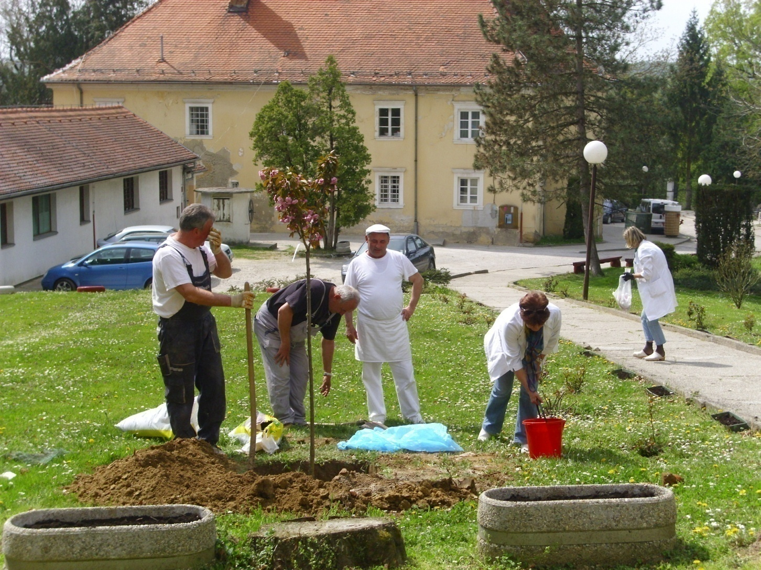
CRTICE IZ DOMA

Slide 18
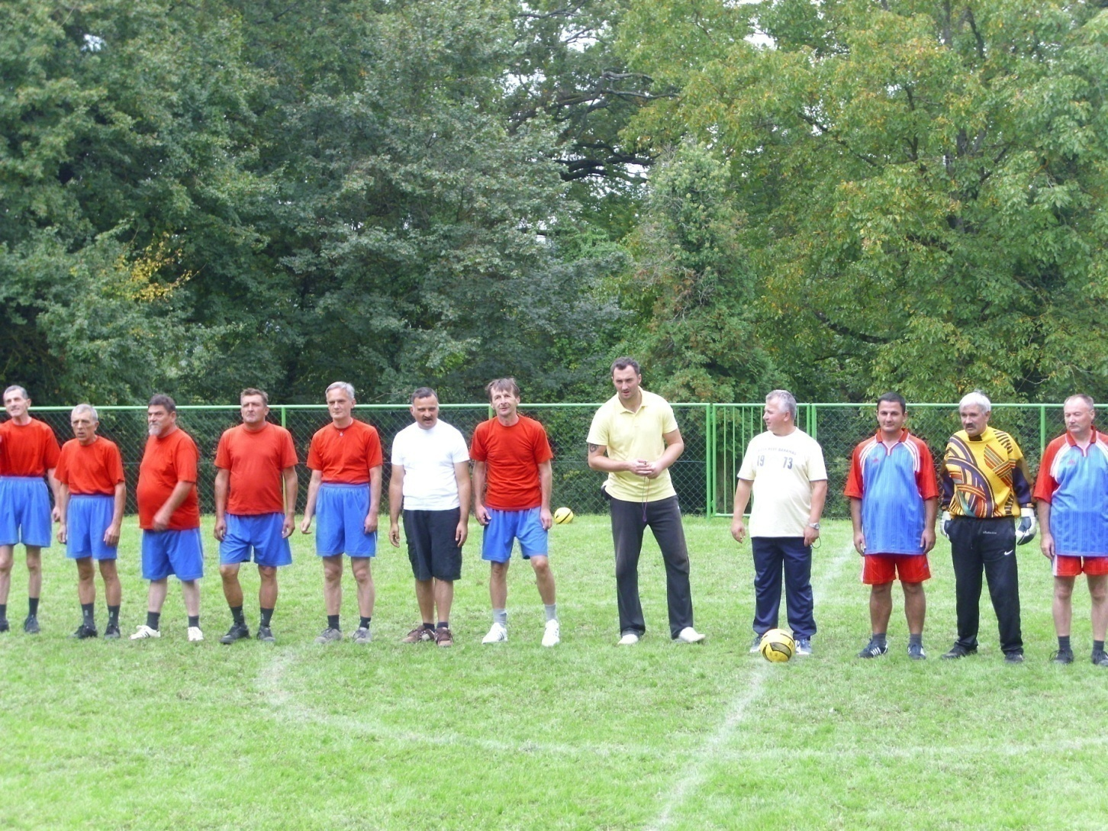
Turnir u nogometu

Slide 19
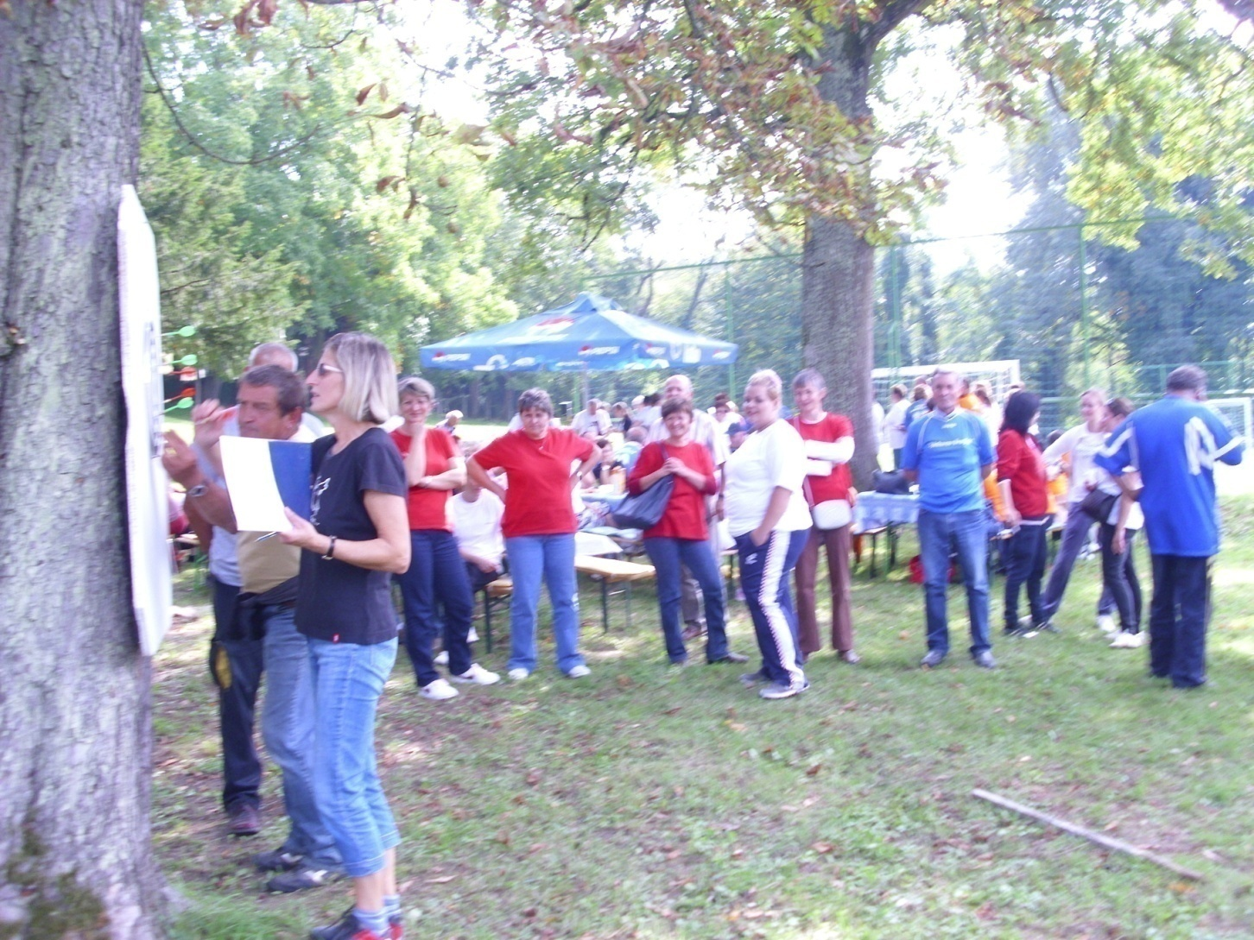
Druženje dijela “zagorske socijale”

Slide 20
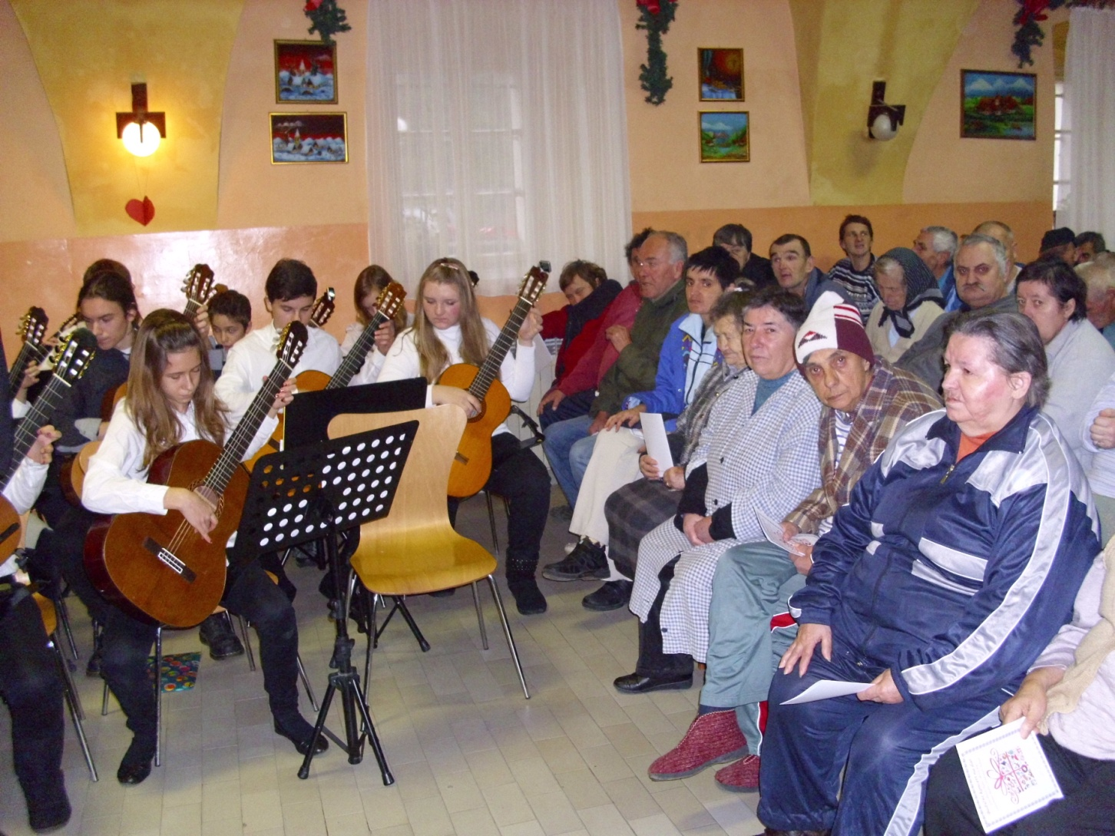
Božićni koncert

Slide 21
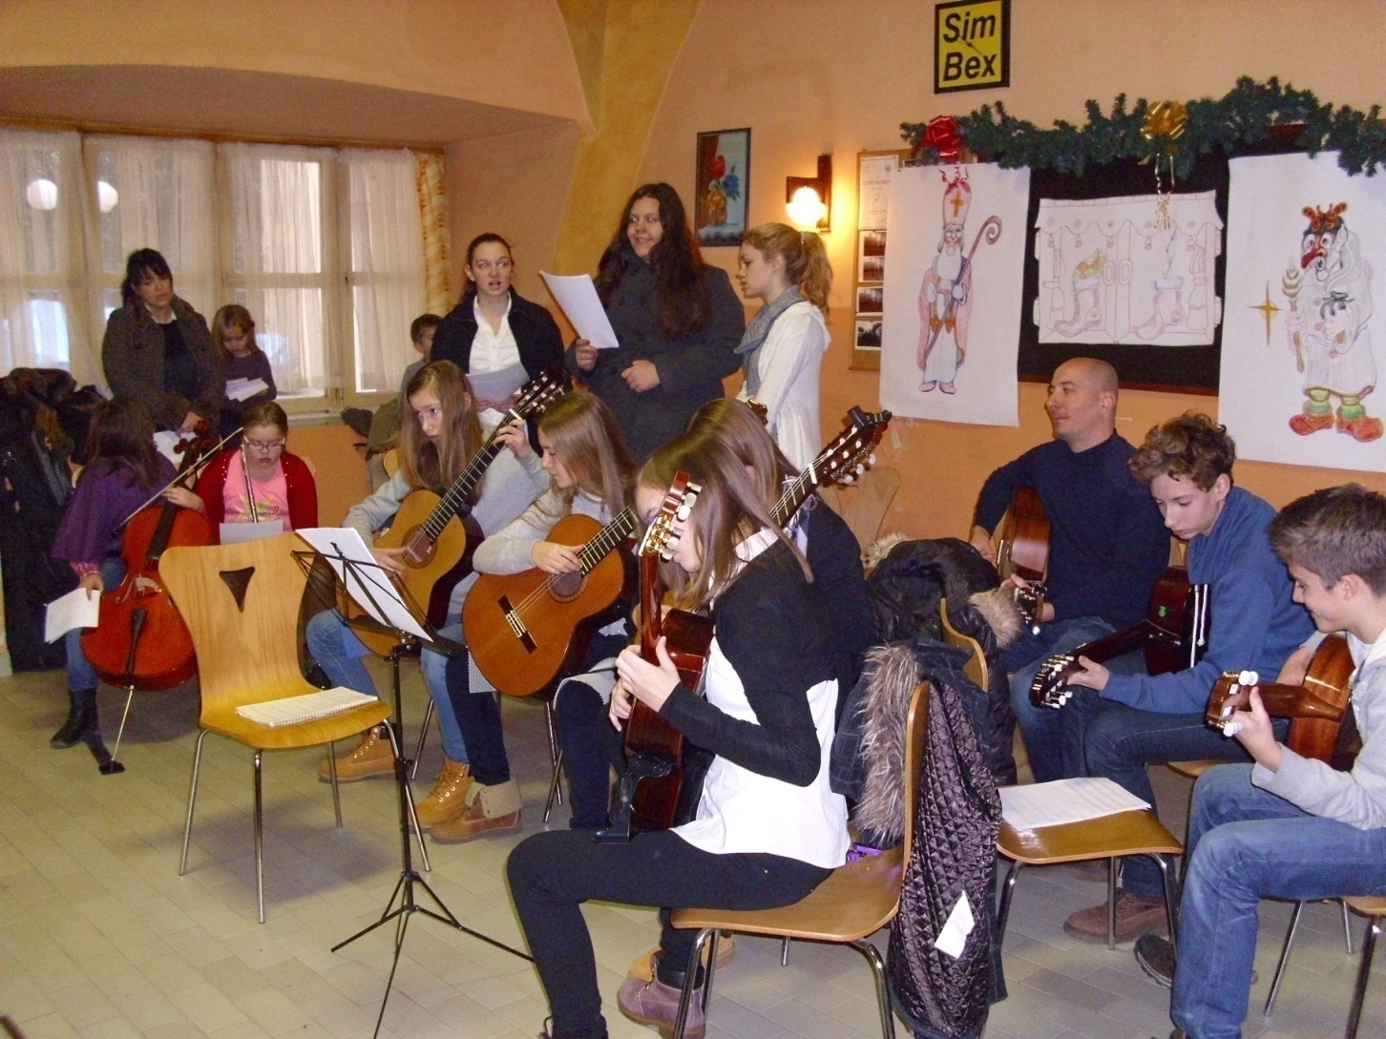
Božićni koncert

Slide 22
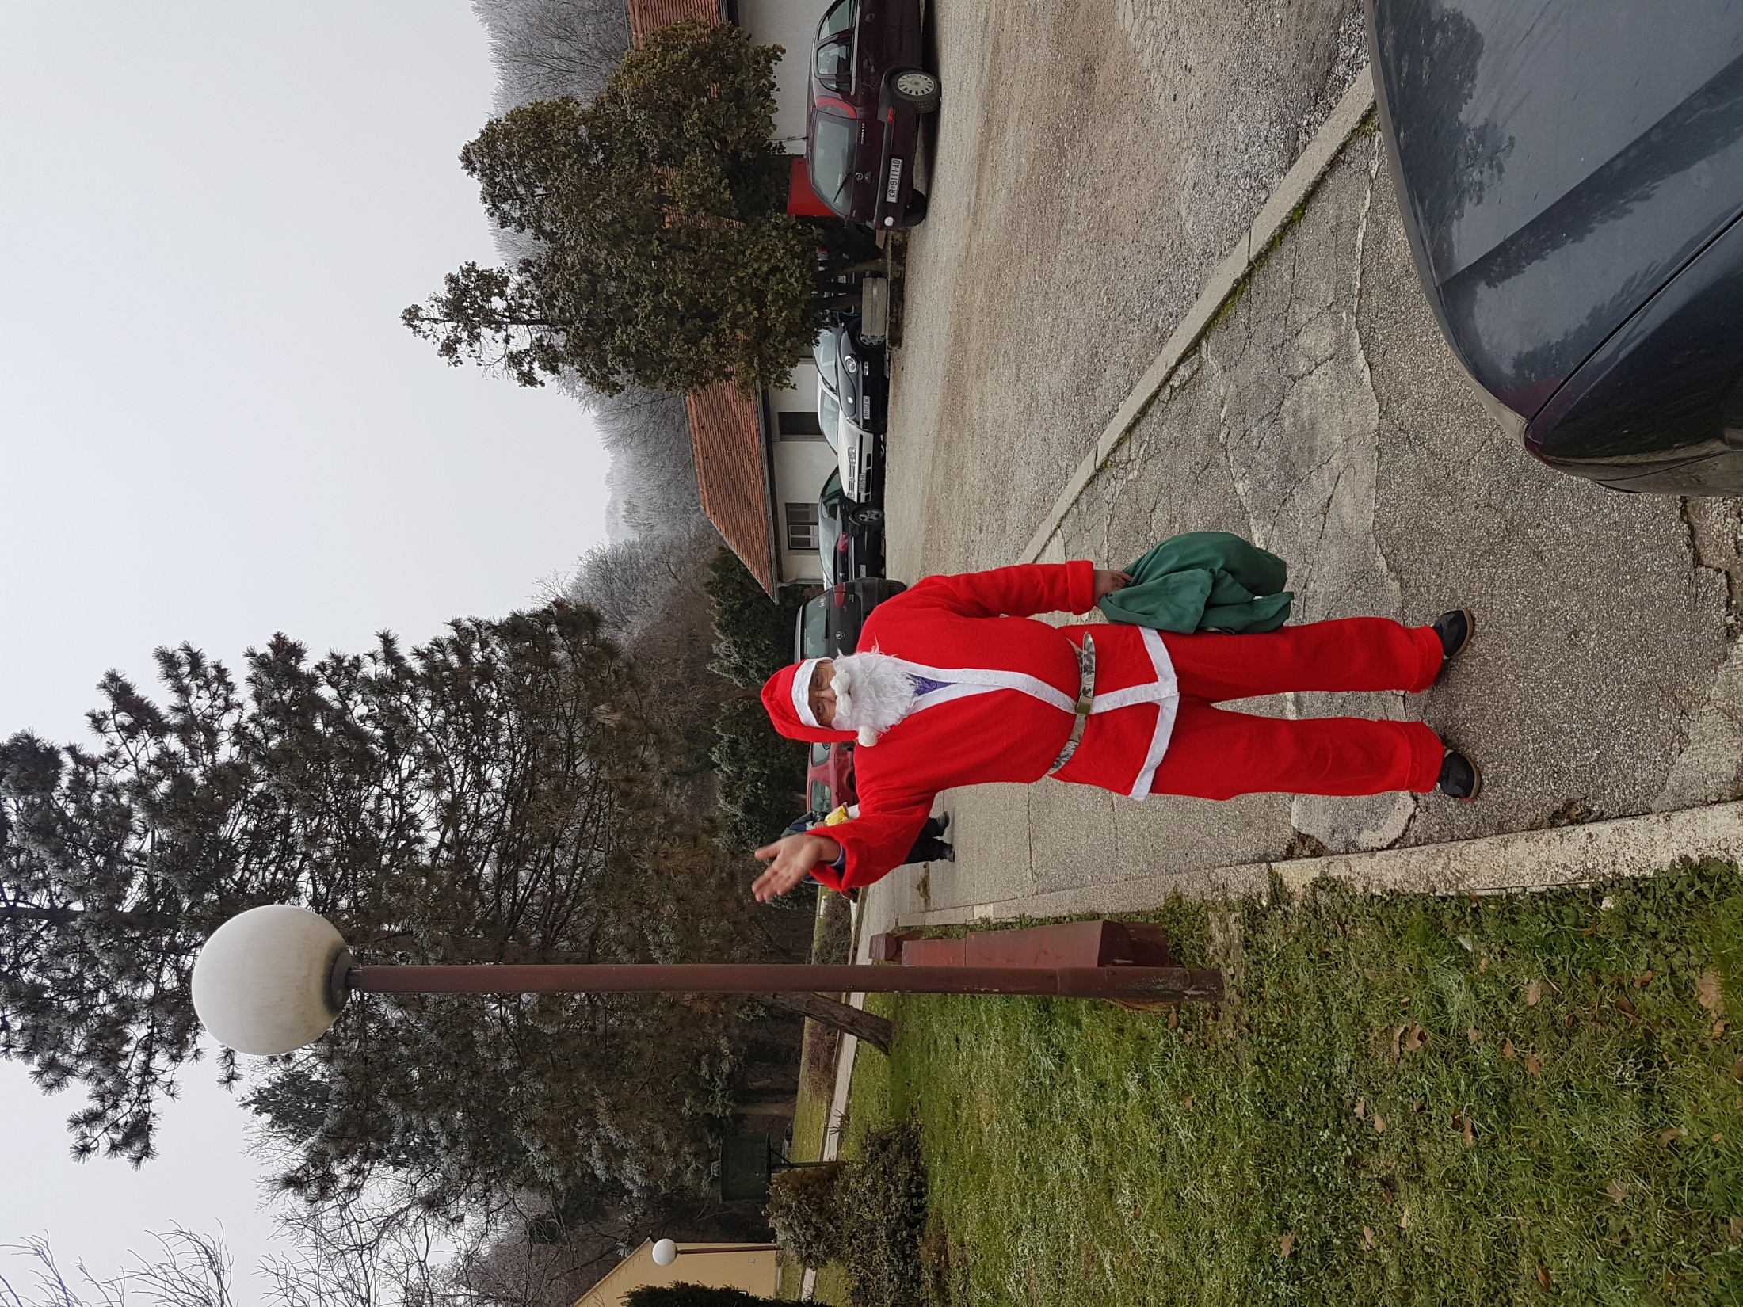

Slide 23
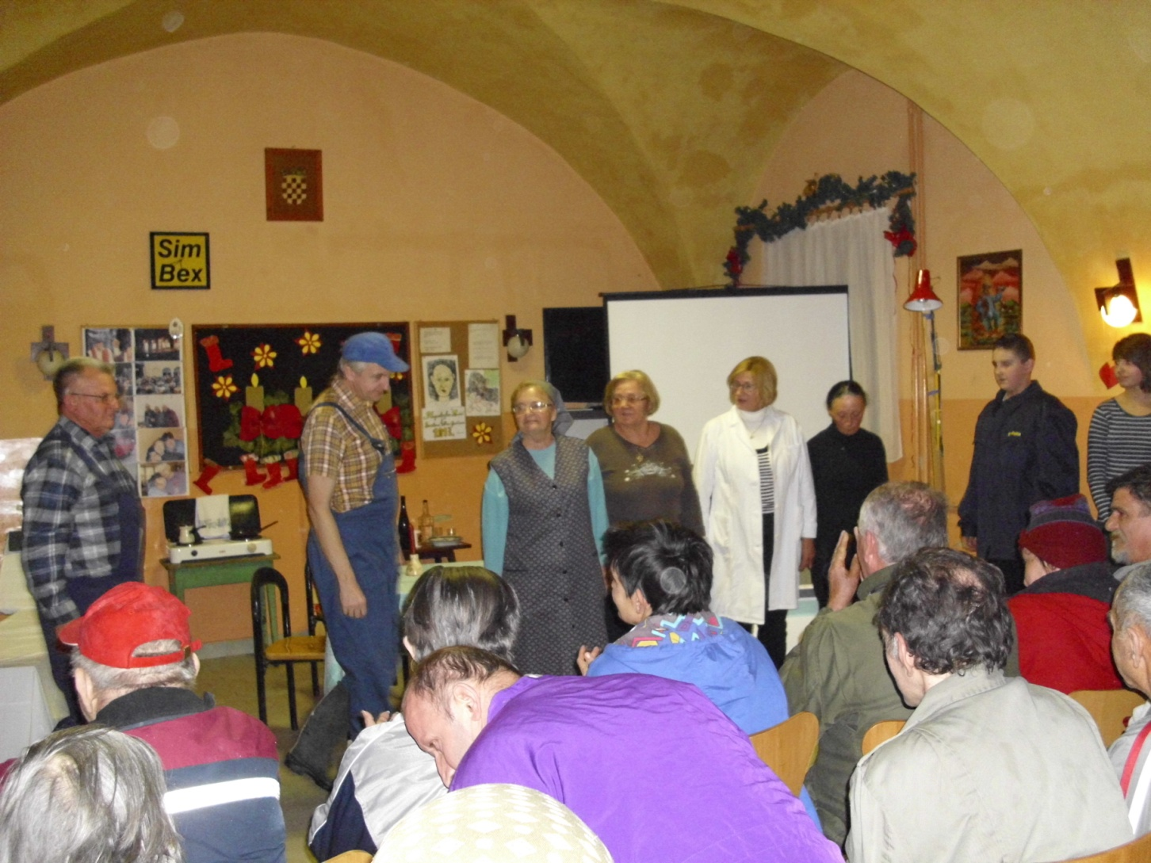
Predstava KUD-a Začretje

Slide 24
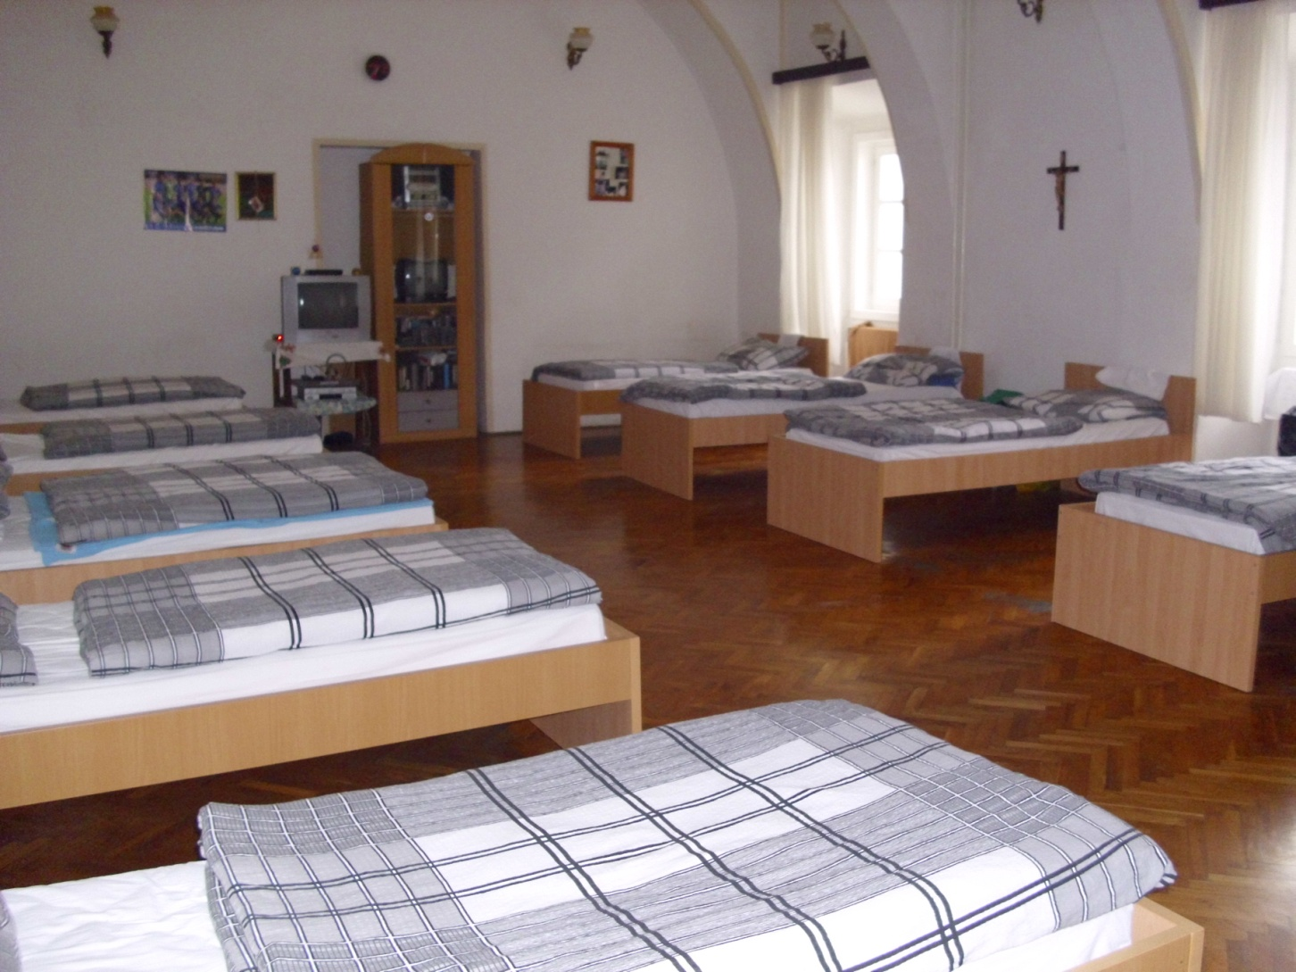
Naša najveća soba

Slide 25
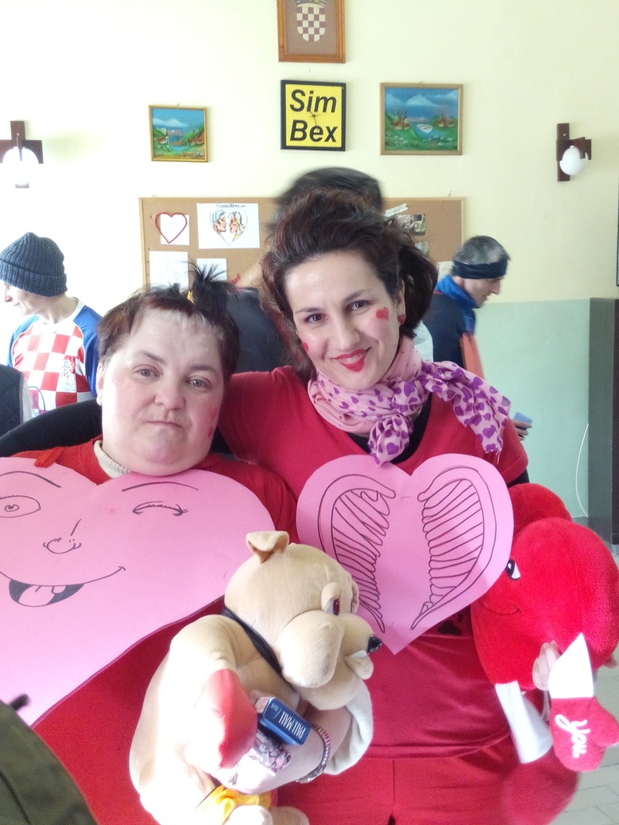
Predstava za Valentinovo

Slide 26
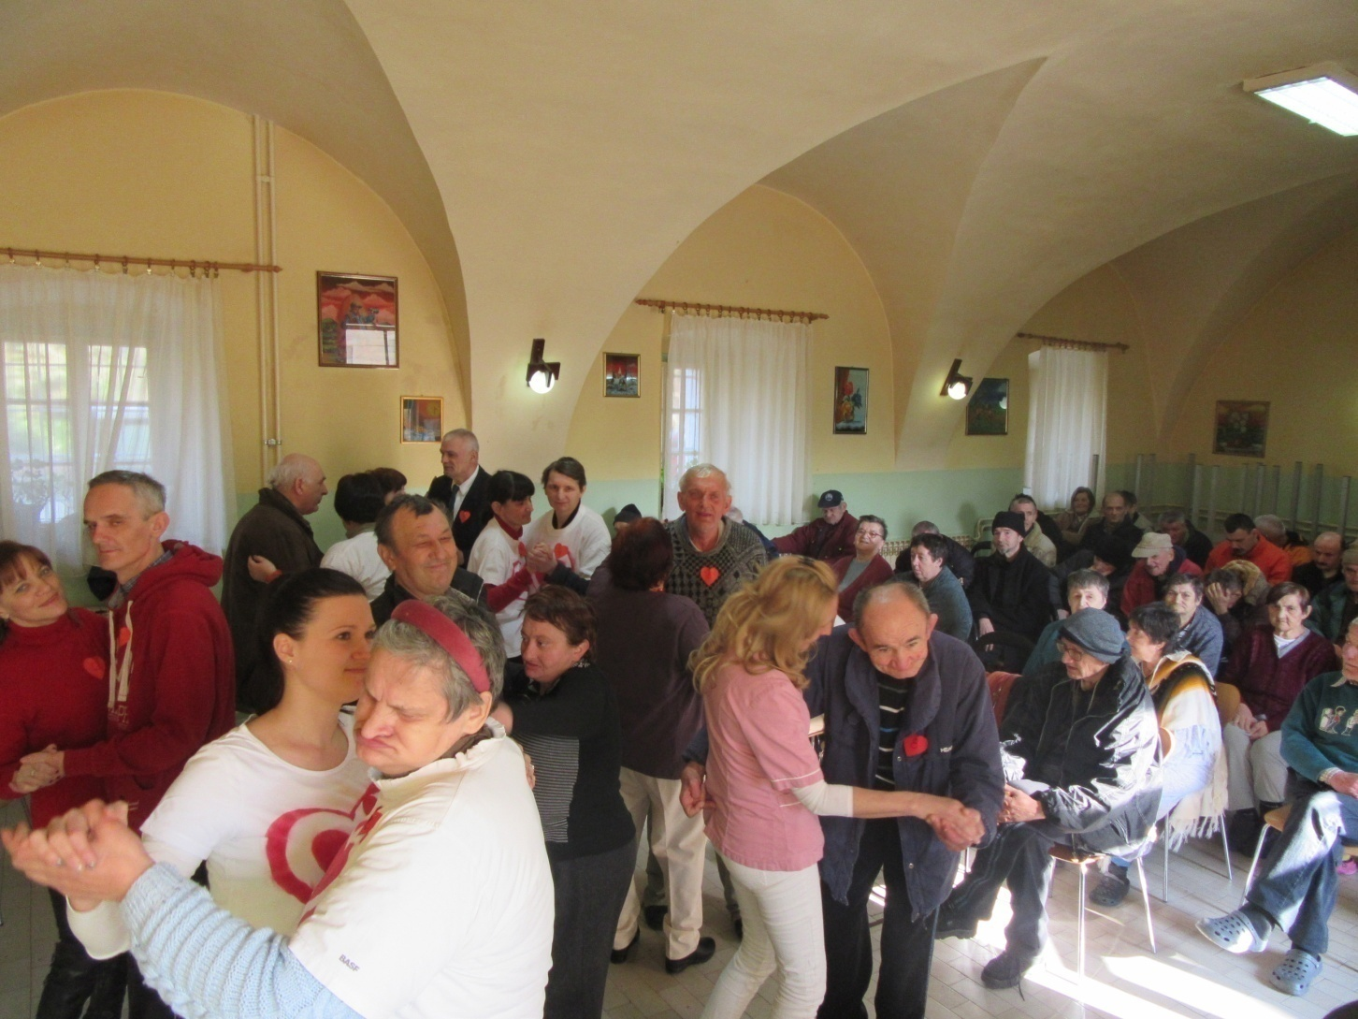
Ples za Valentinovo

Slide 27
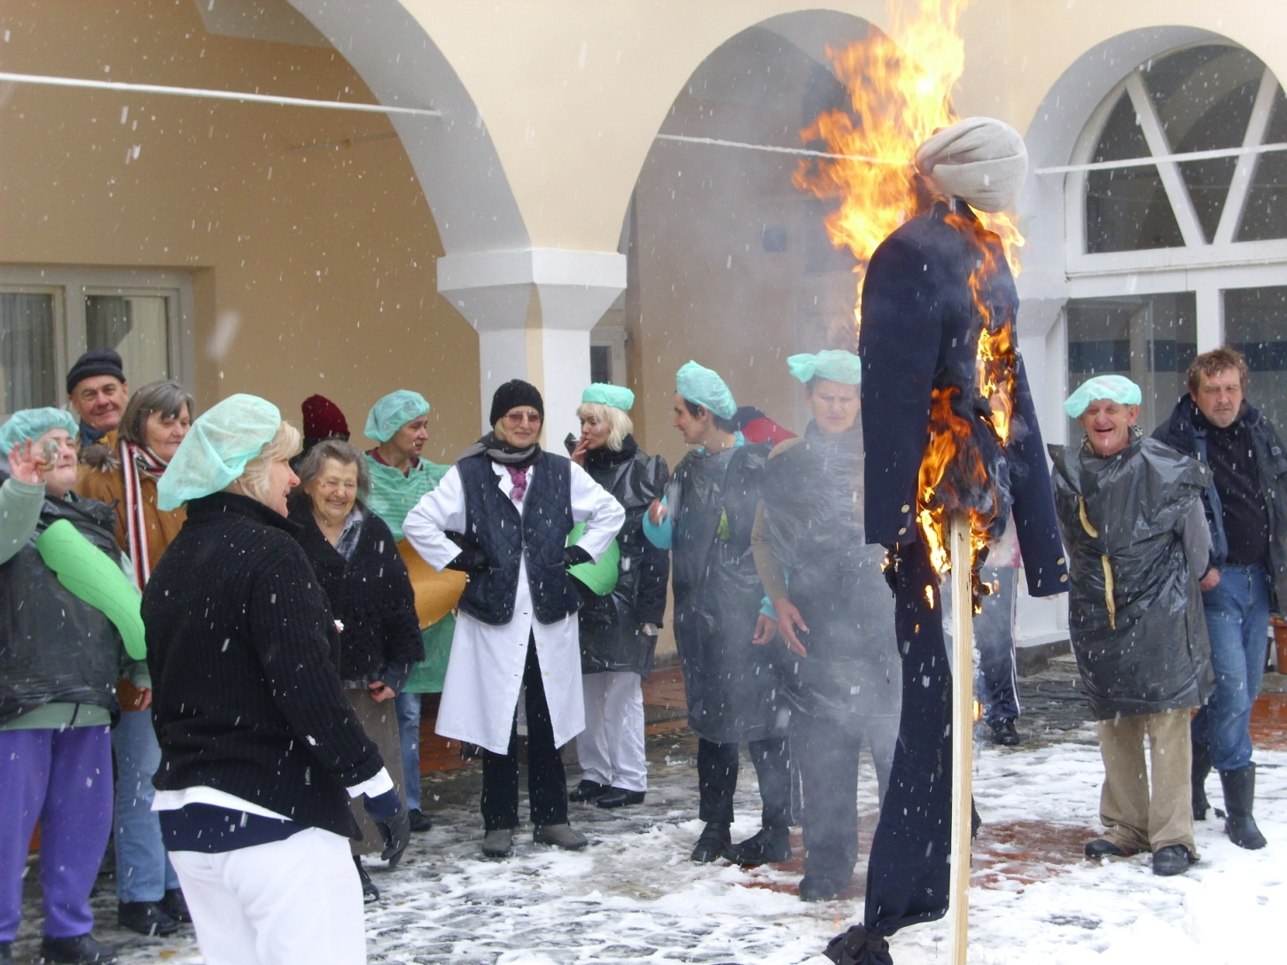
Jedan Fašnik

Slide 28
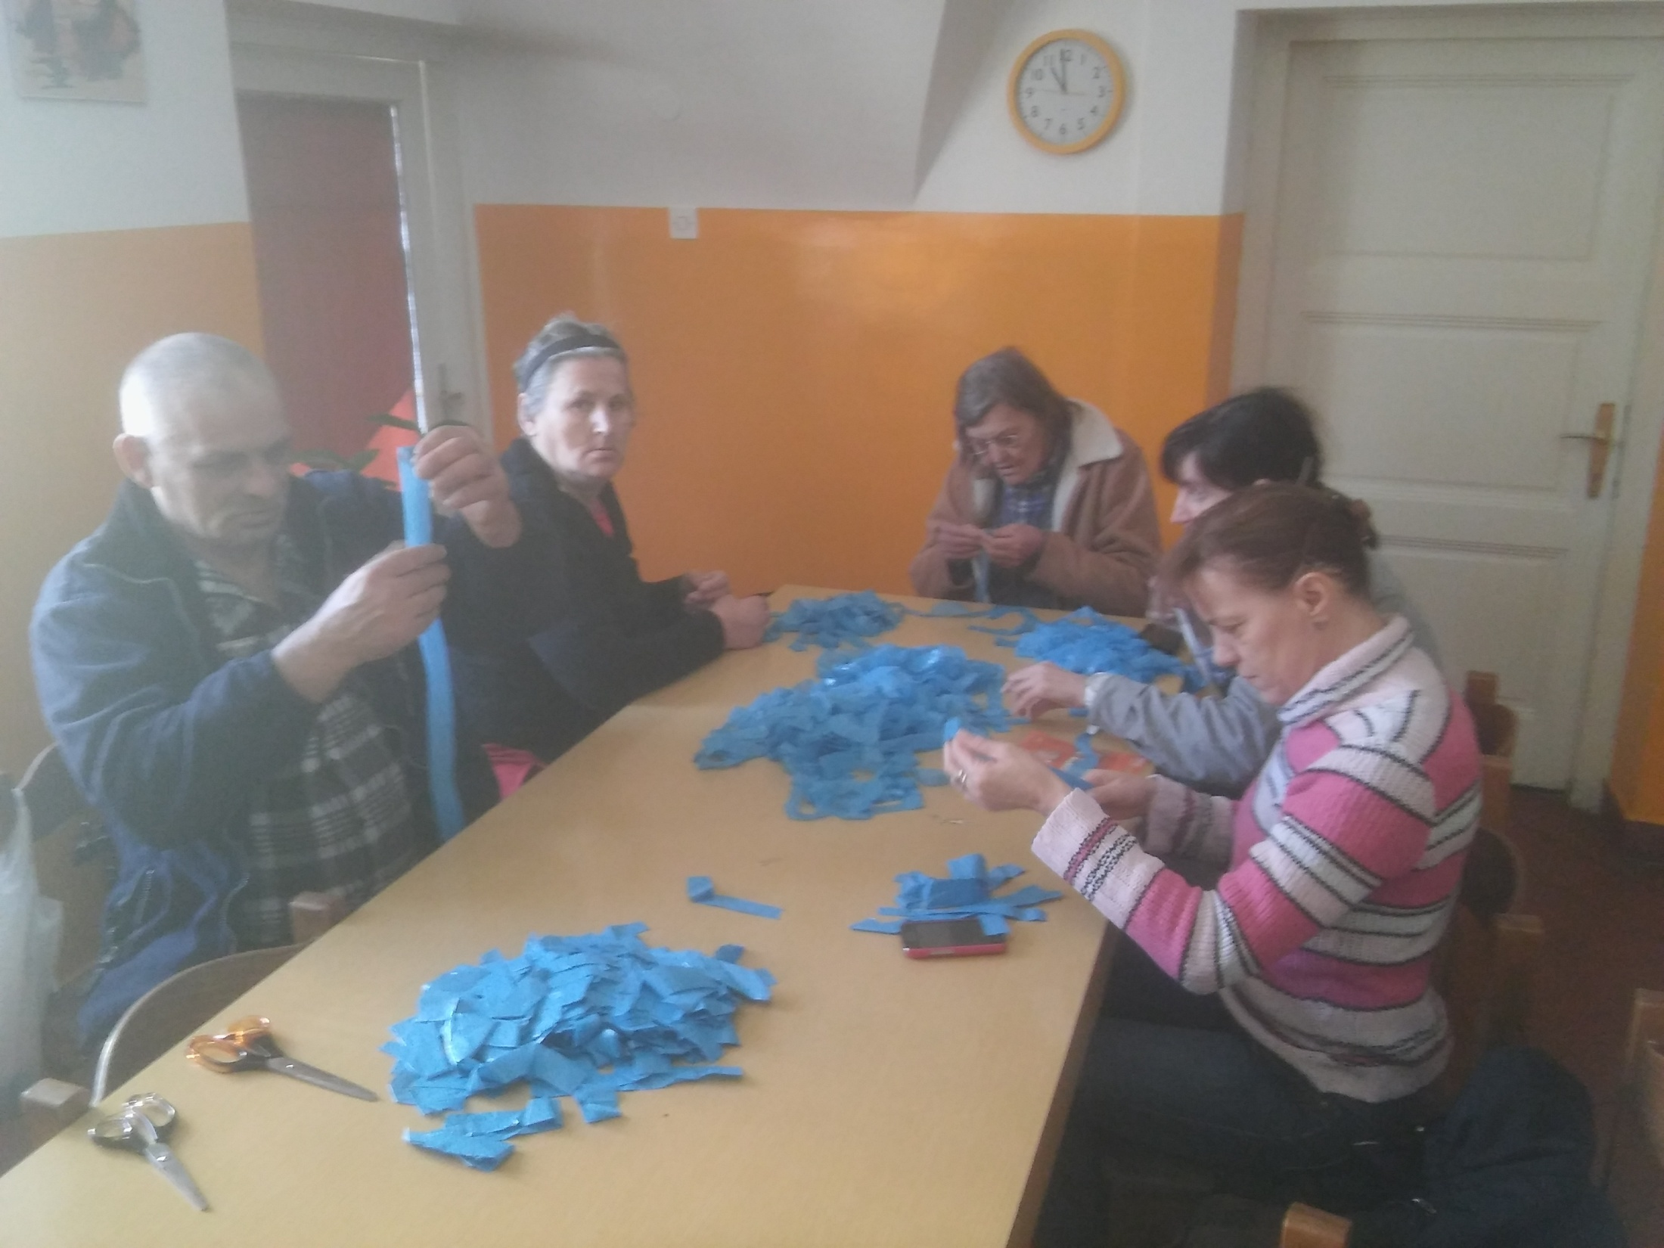

Slide 29
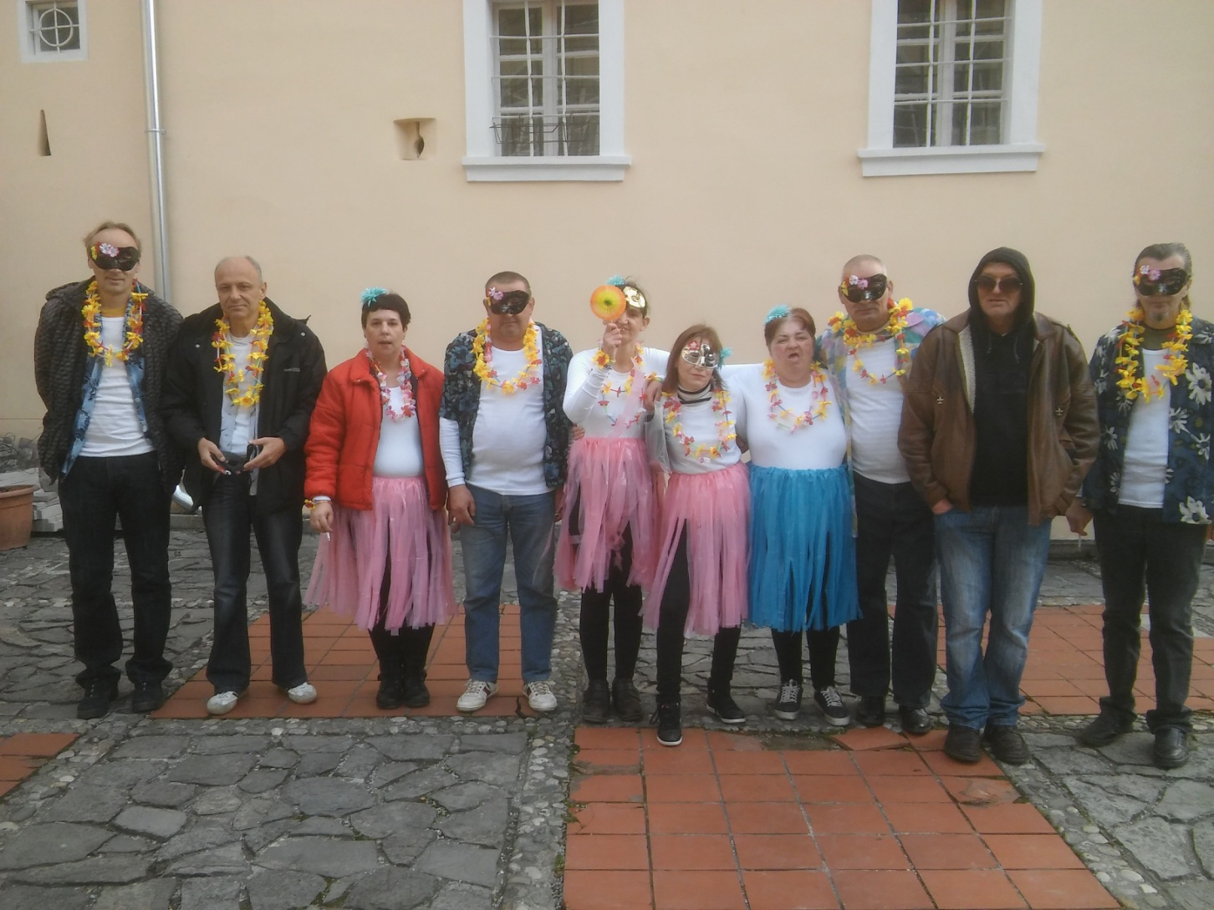
Karibi u Domu

Slide 30
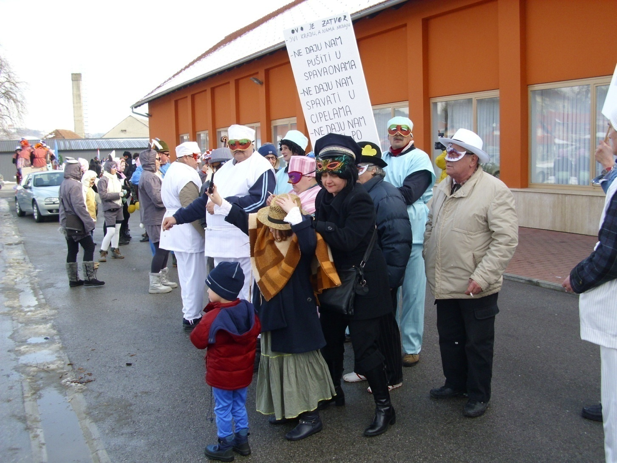
Još jedan Fašnik u mjestu

Slide 31
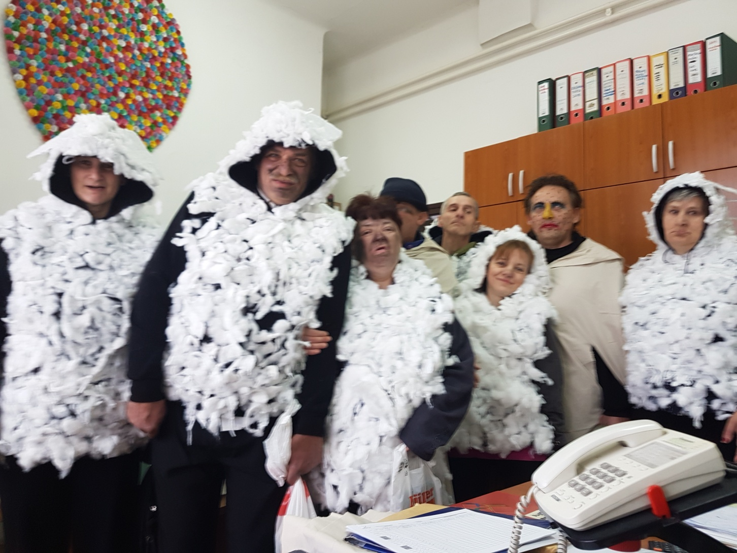
I još jedan

Slide 32
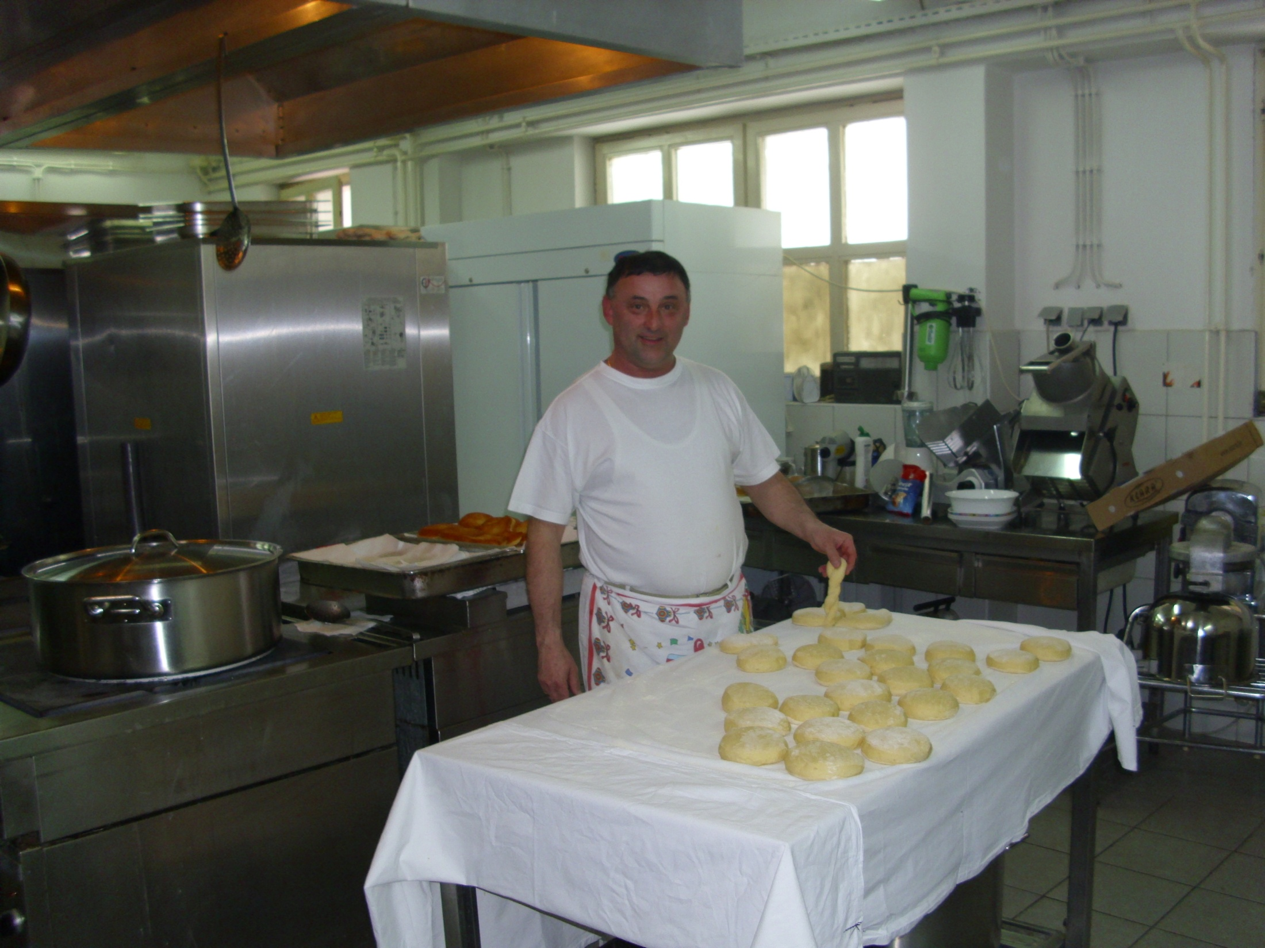

Slide 33
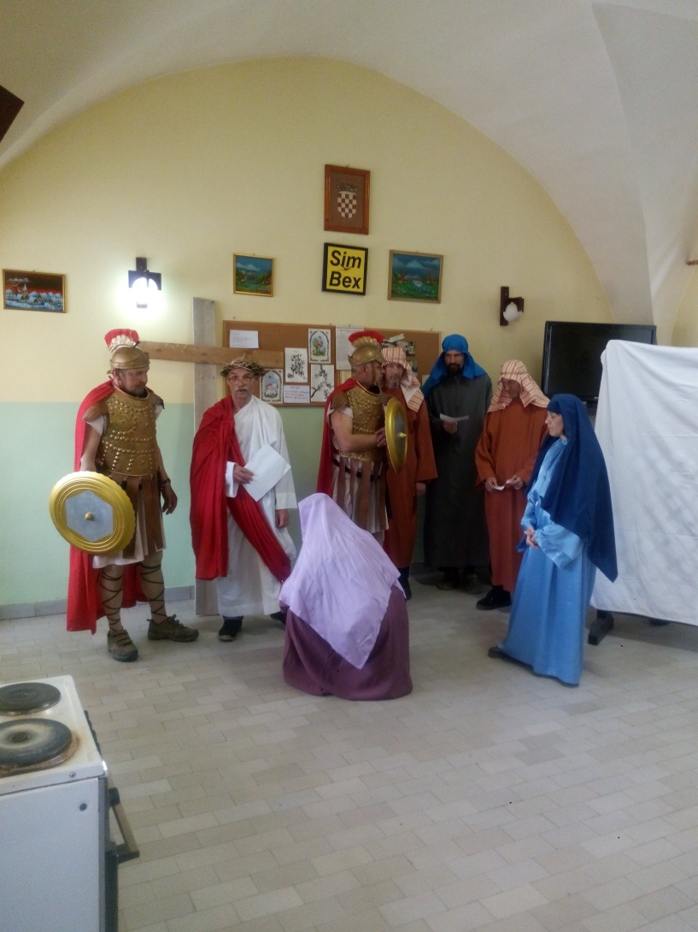
Predstava za Uskrs

Slide 34
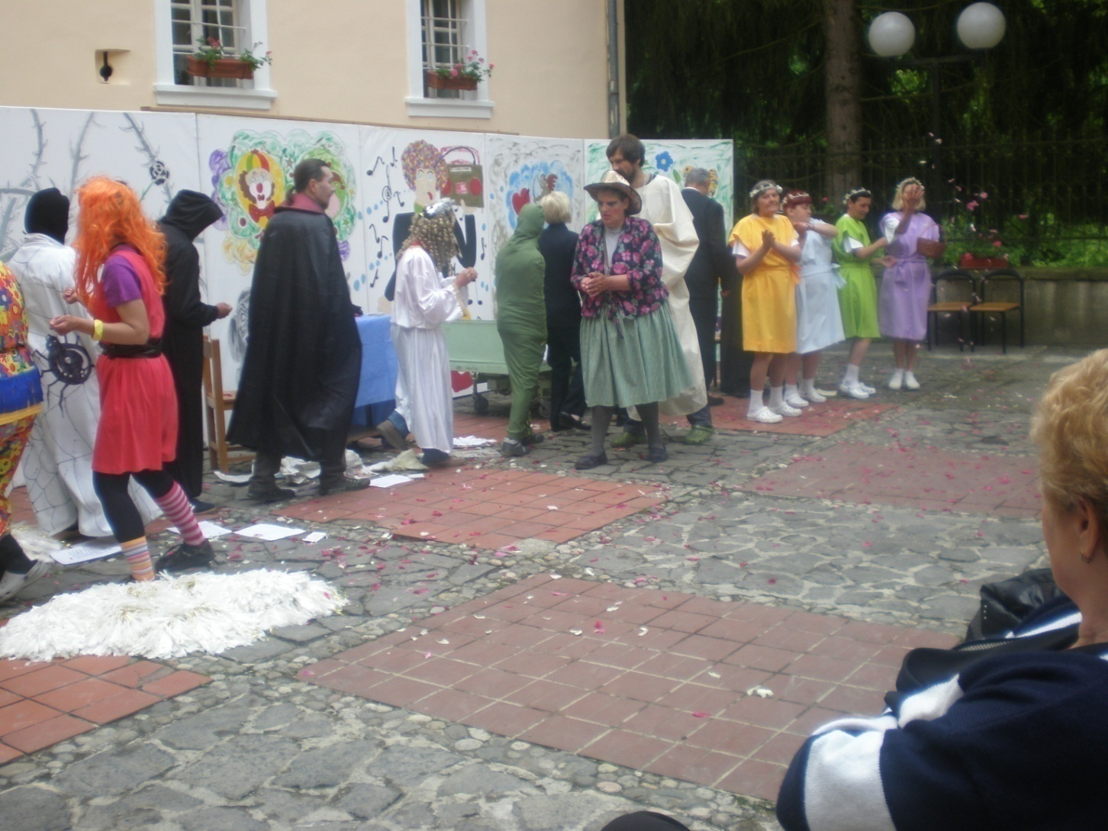
Predstava za Dan obitelji

Slide 35
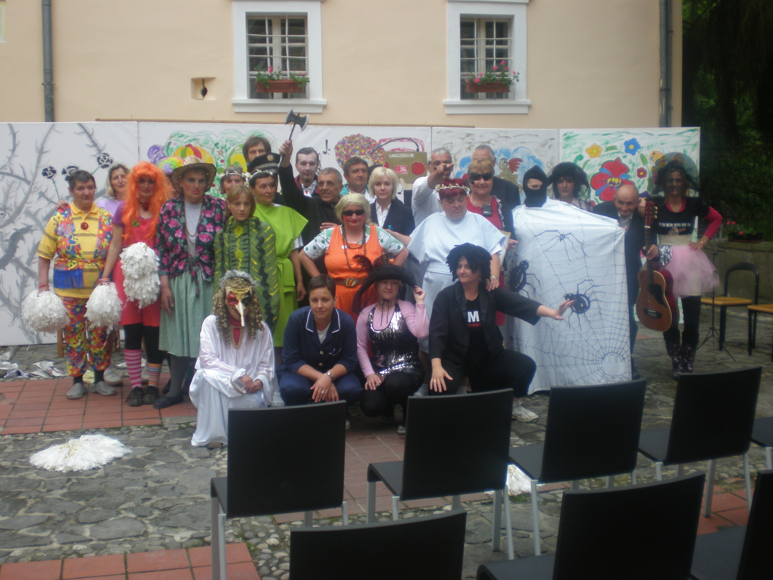

Slide 36
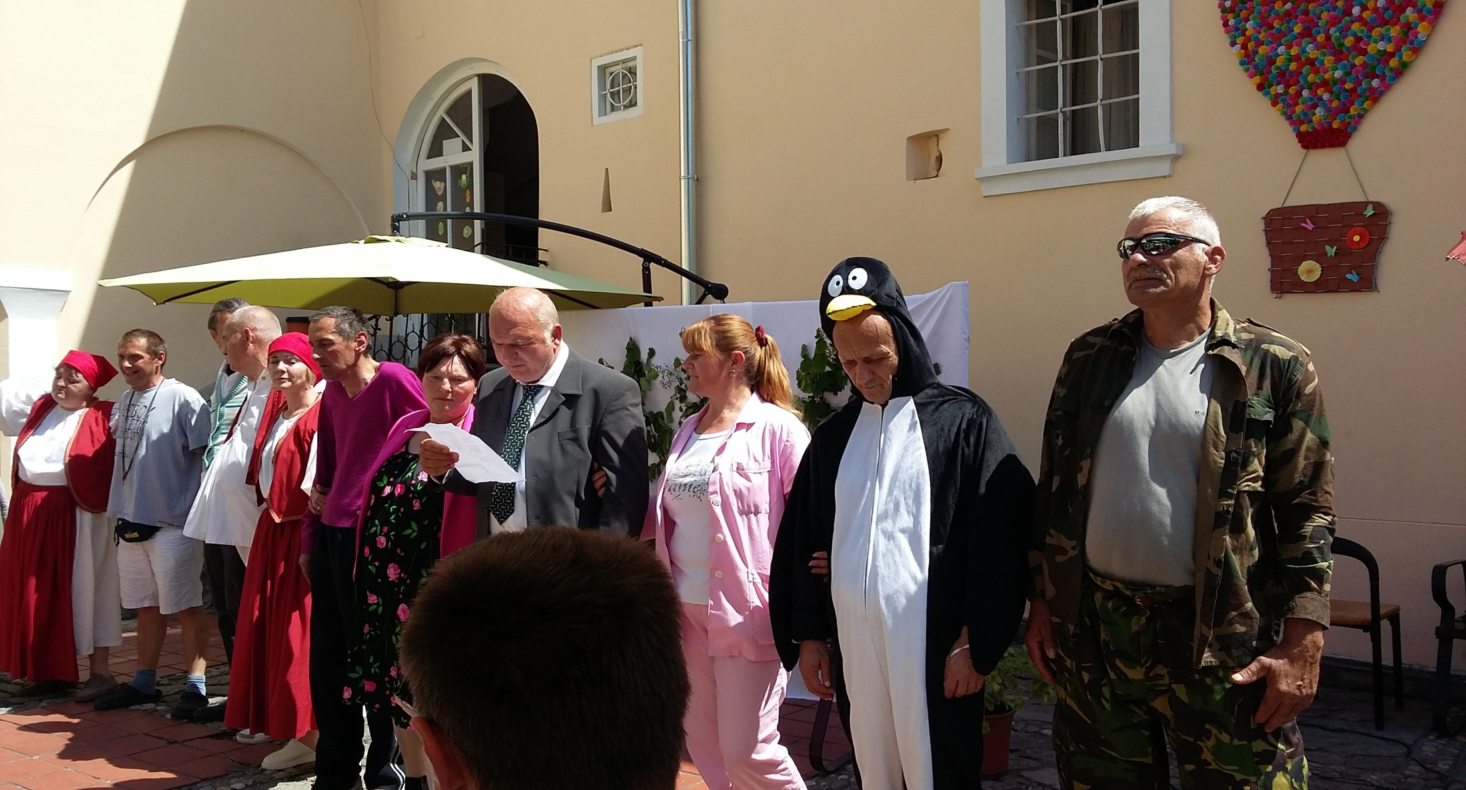
Još jedan Dan obitelji

Slide 37
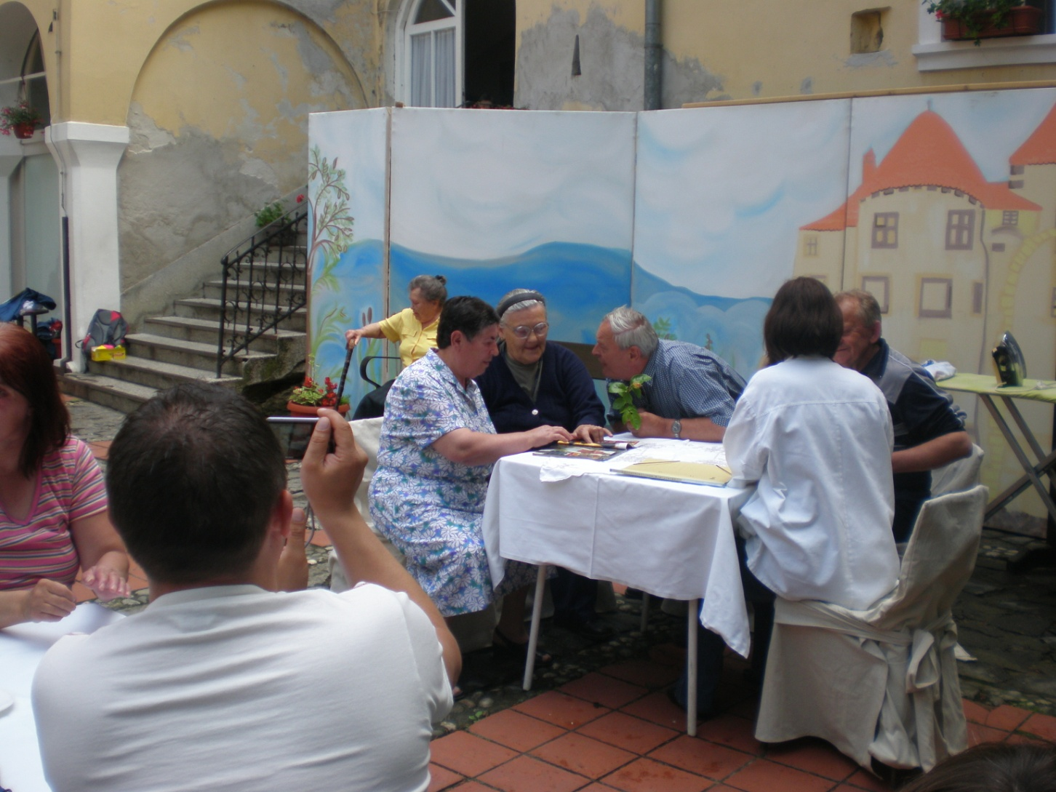
Opet jedan Dan obitelji

Slide 38
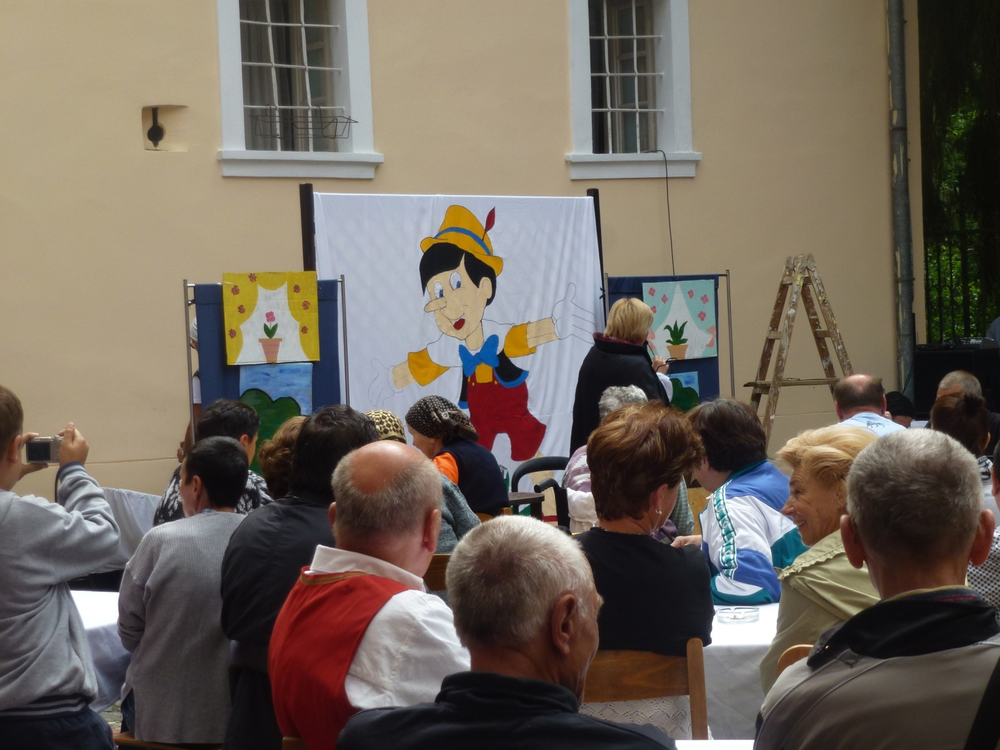
I još jedan

Slide 39
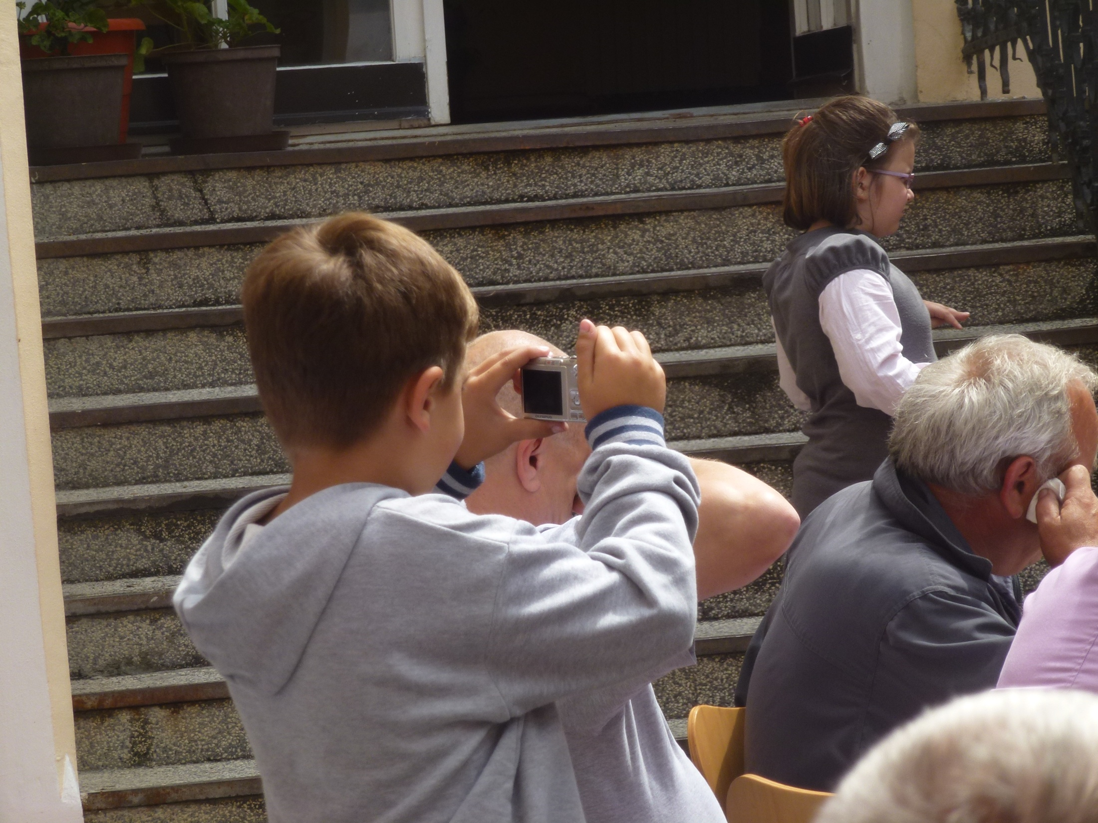

Slide 40
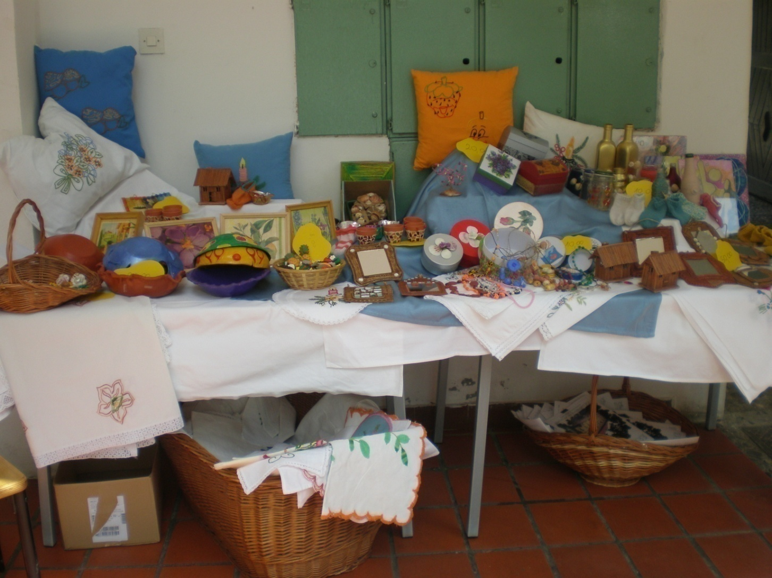
Prodajna izložba za Dan obitelji

Slide 41
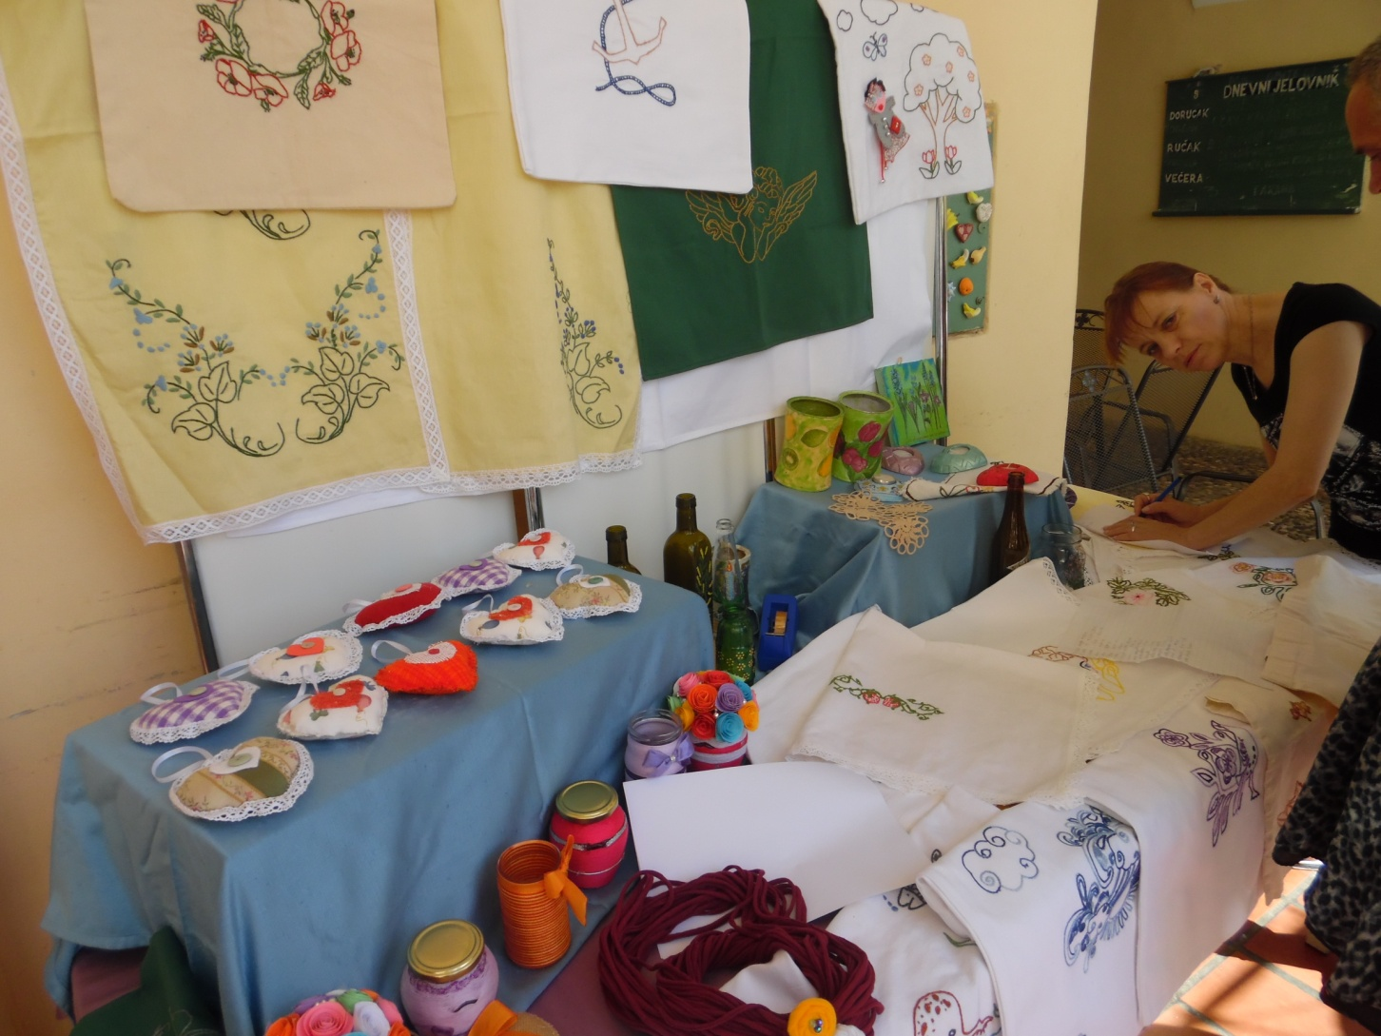
Naši prodavači

Slide 42
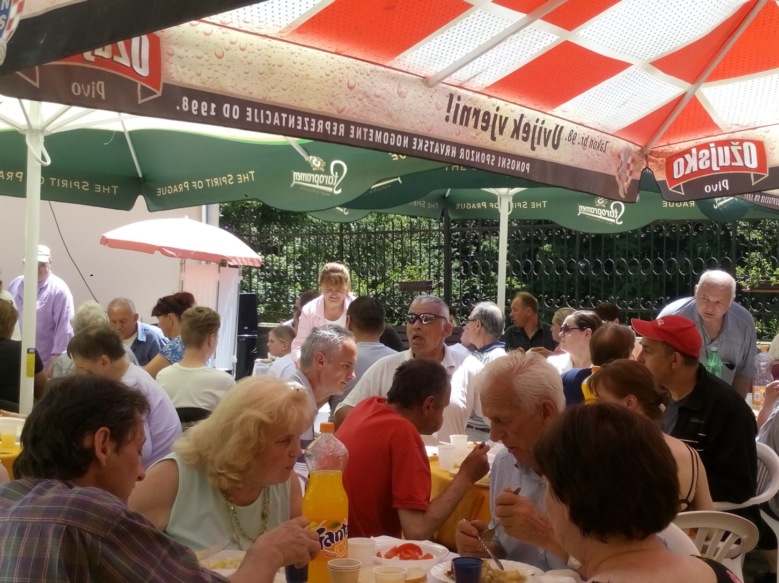
Druženje s članovima obitelji

Slide 43
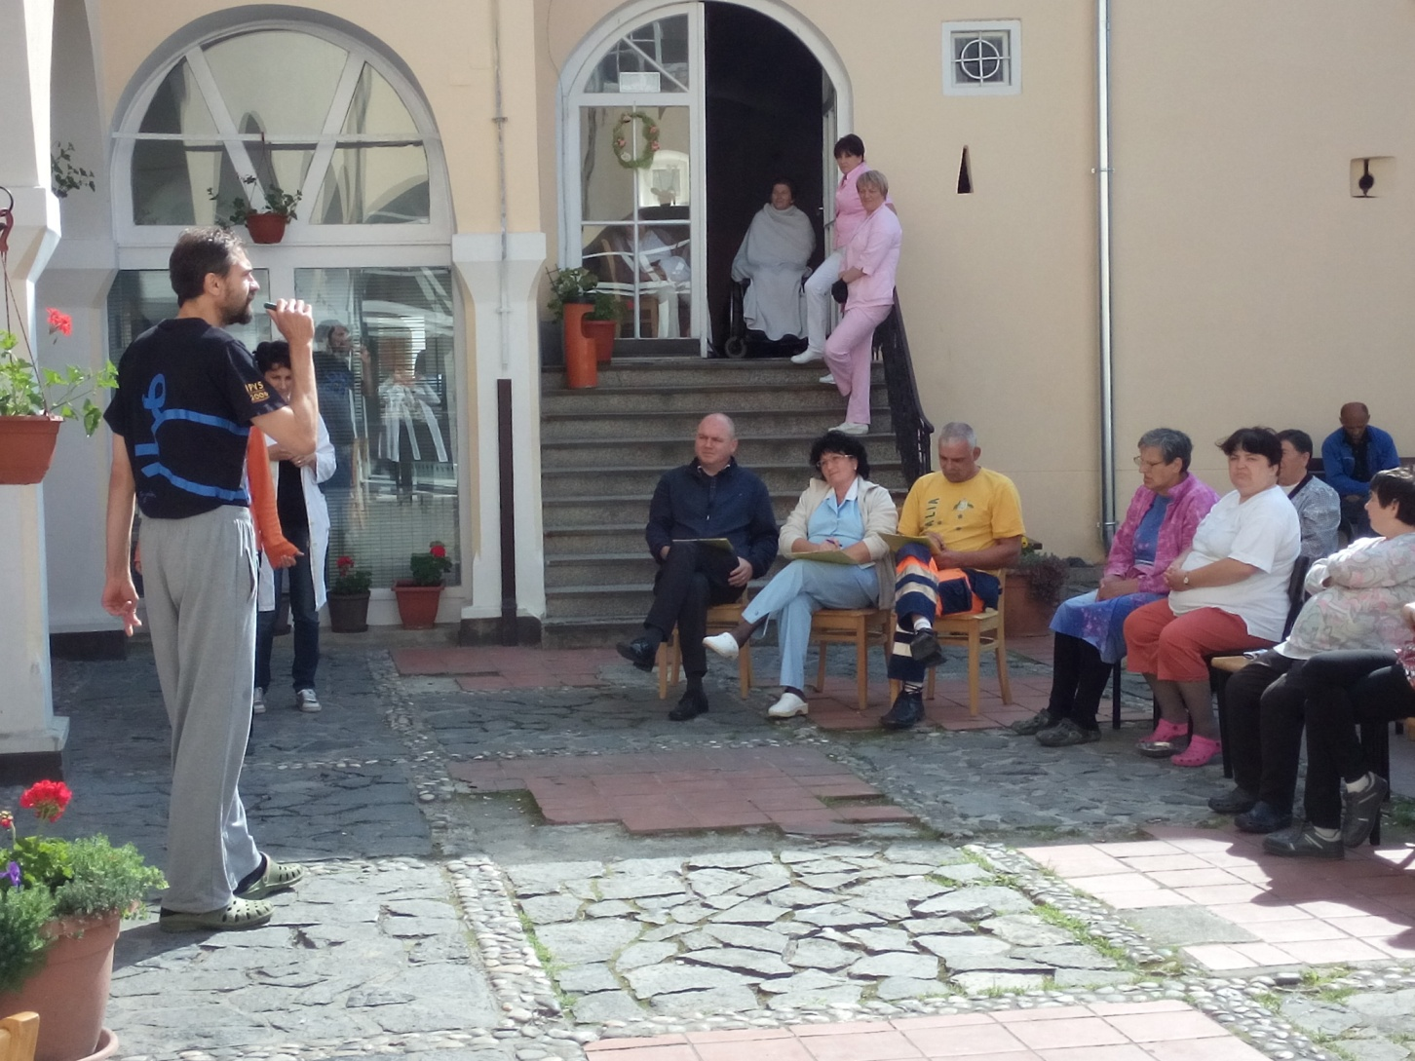
Prednatjecanje u Domu za nastup na Domosongu

Slide 44
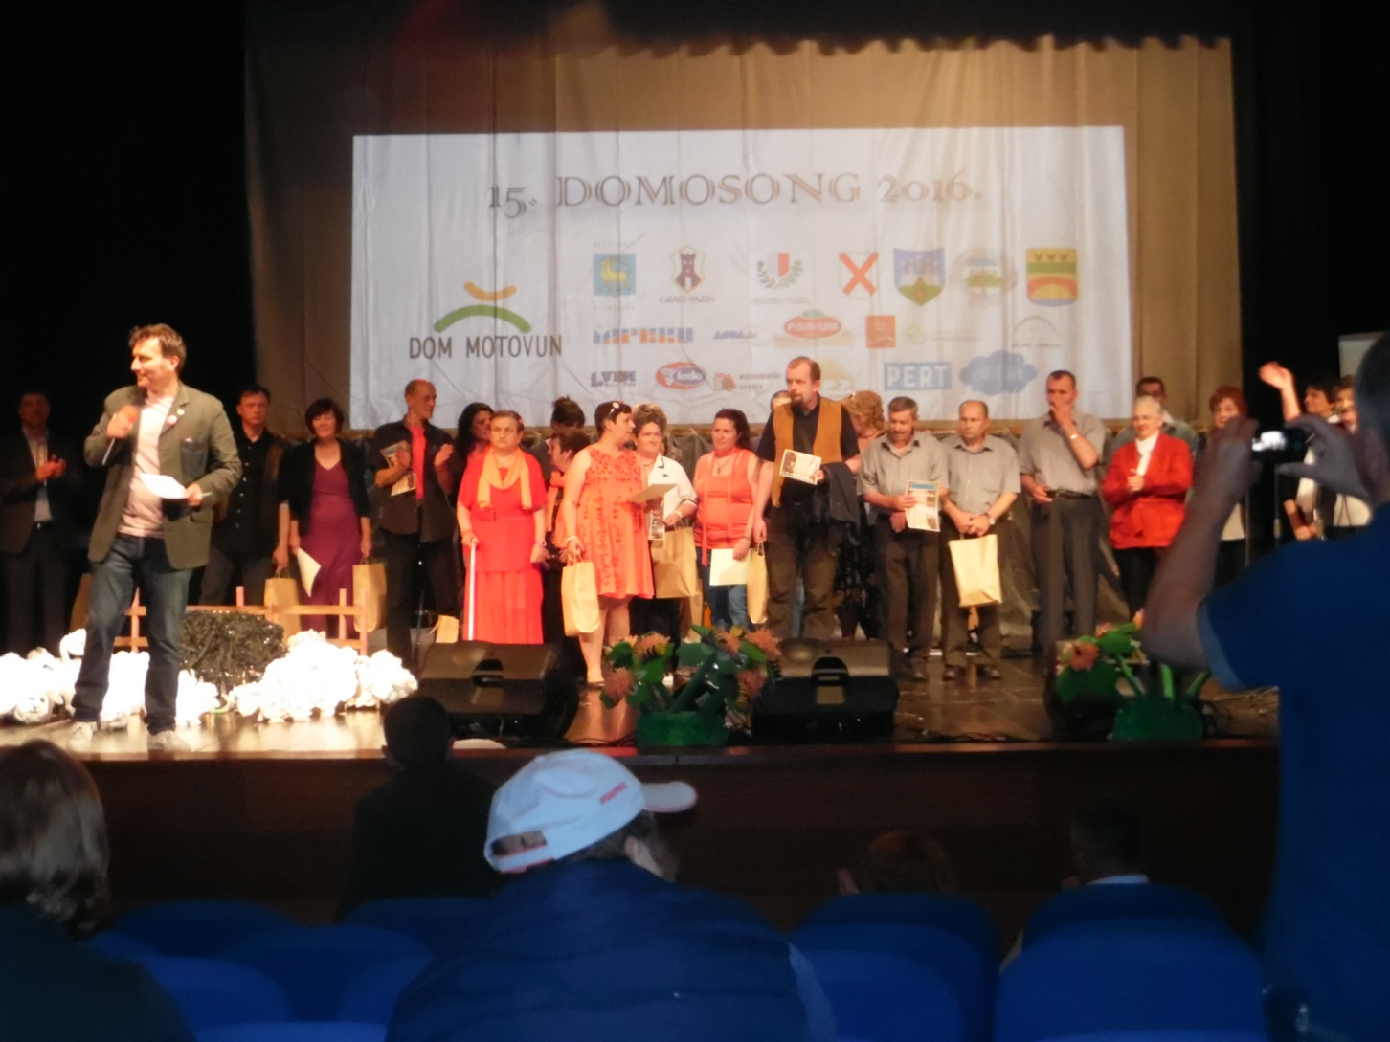
Jedan Domosong

Slide 45
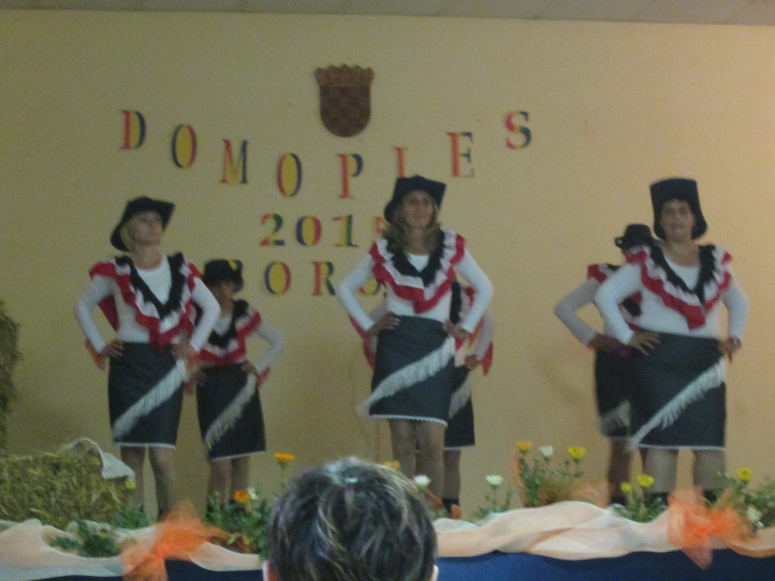
Jedan Domoples

Slide 46
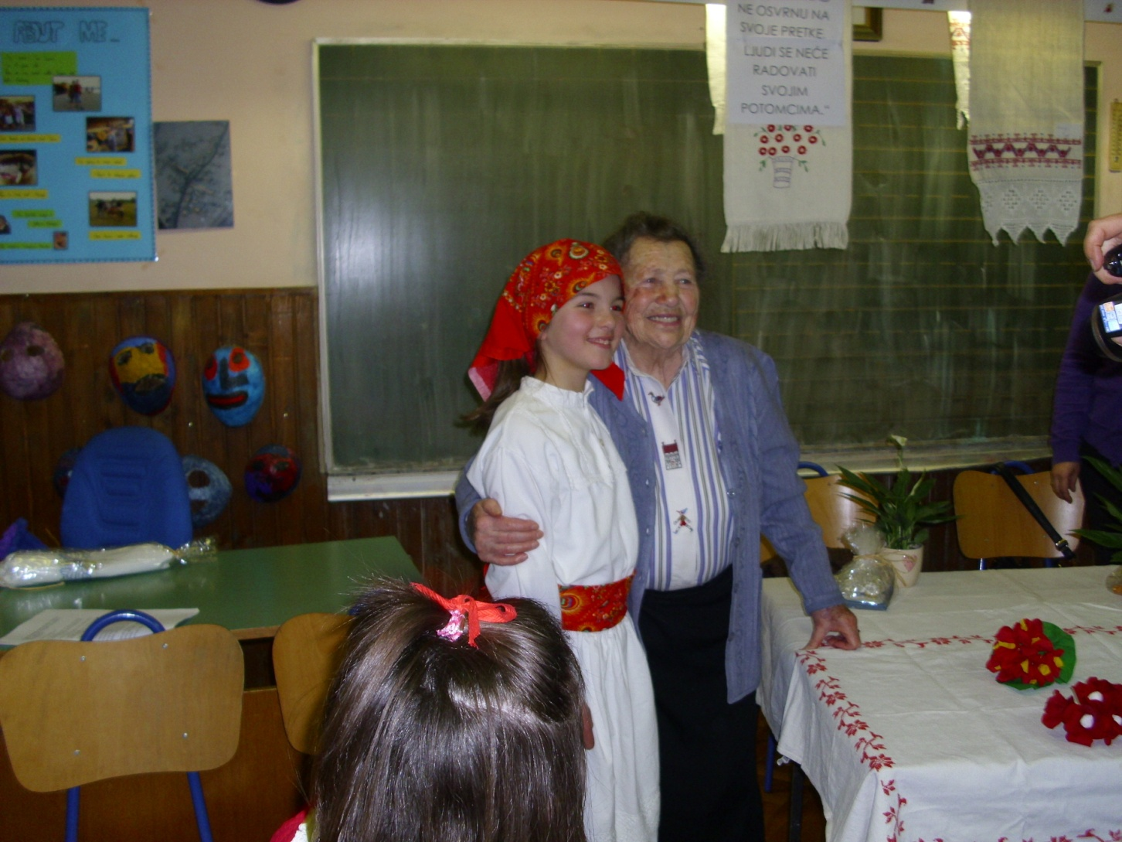
Razgovor s djecom u školi

Slide 47
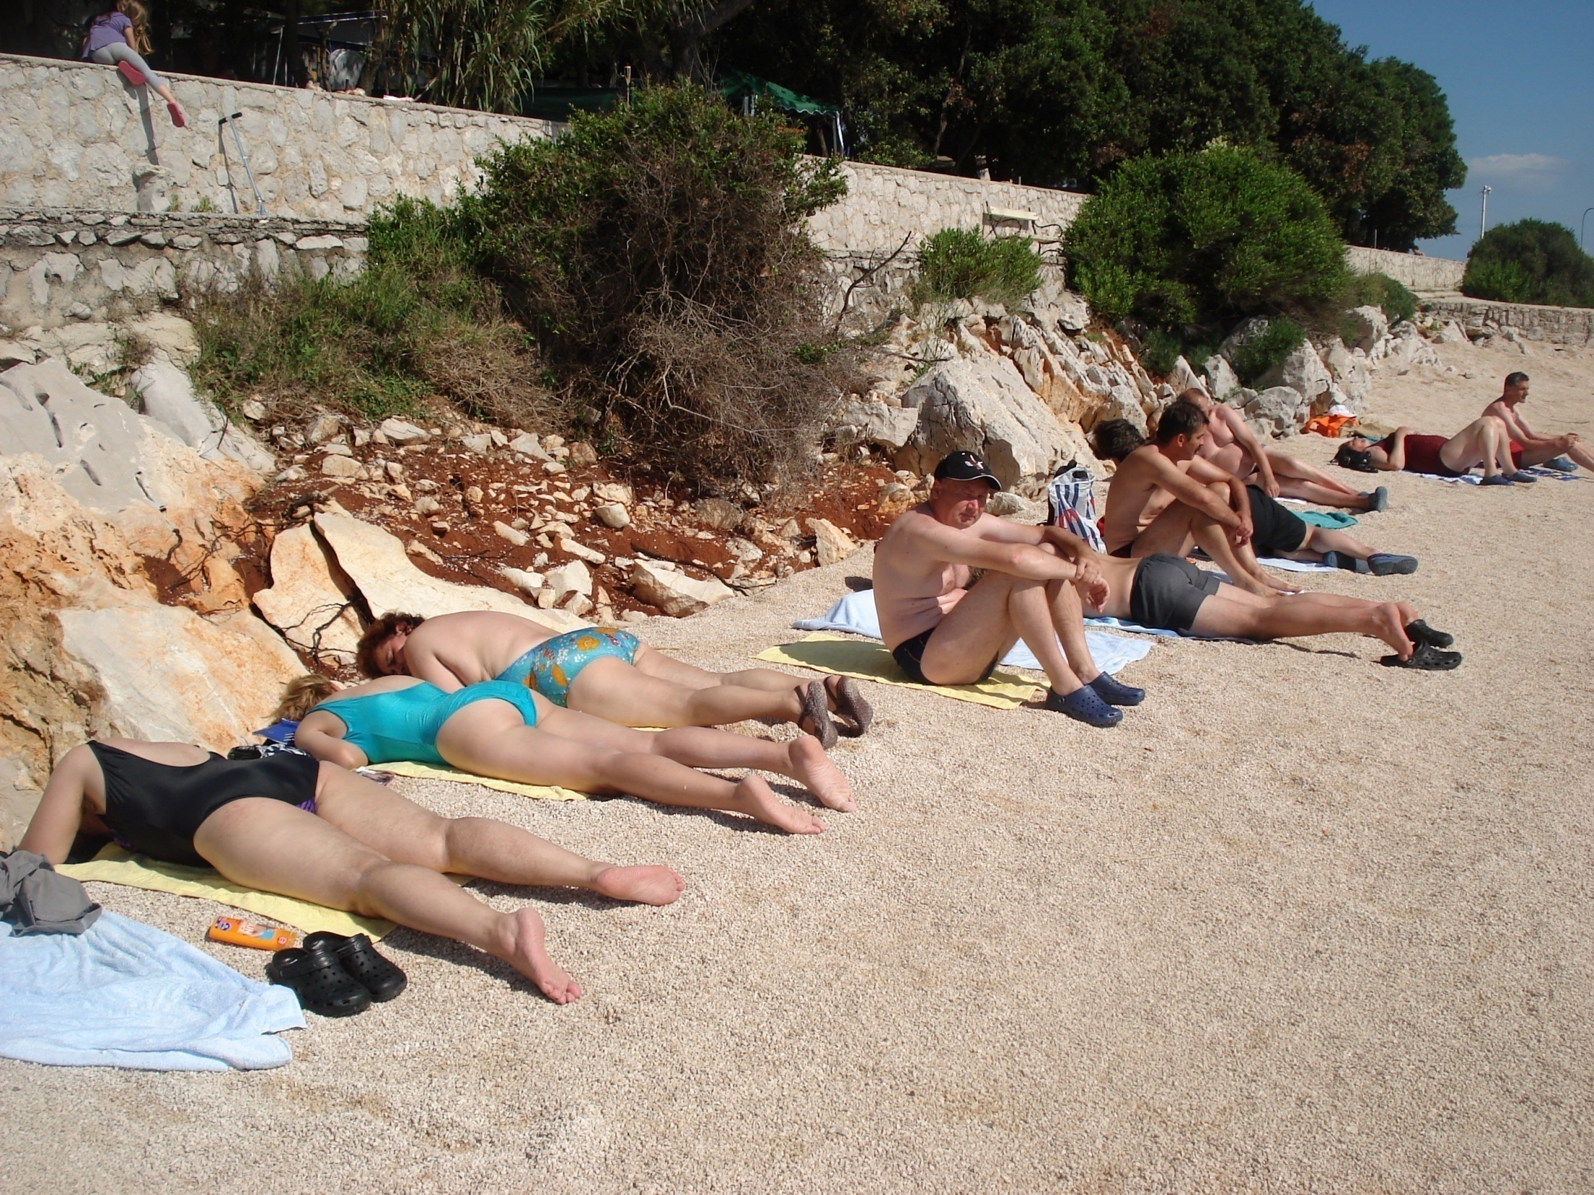

Slide 48
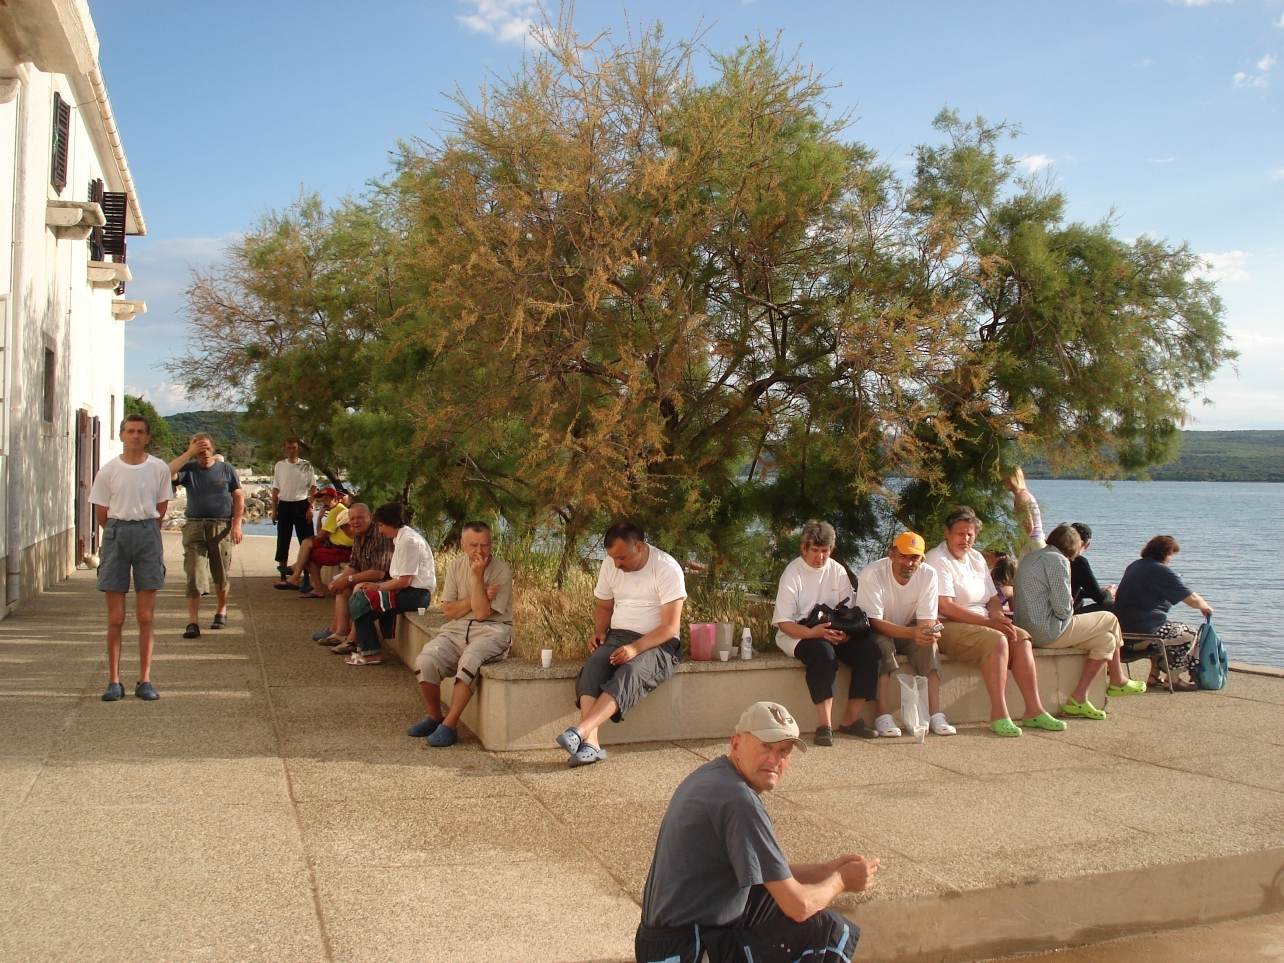

Slide 49
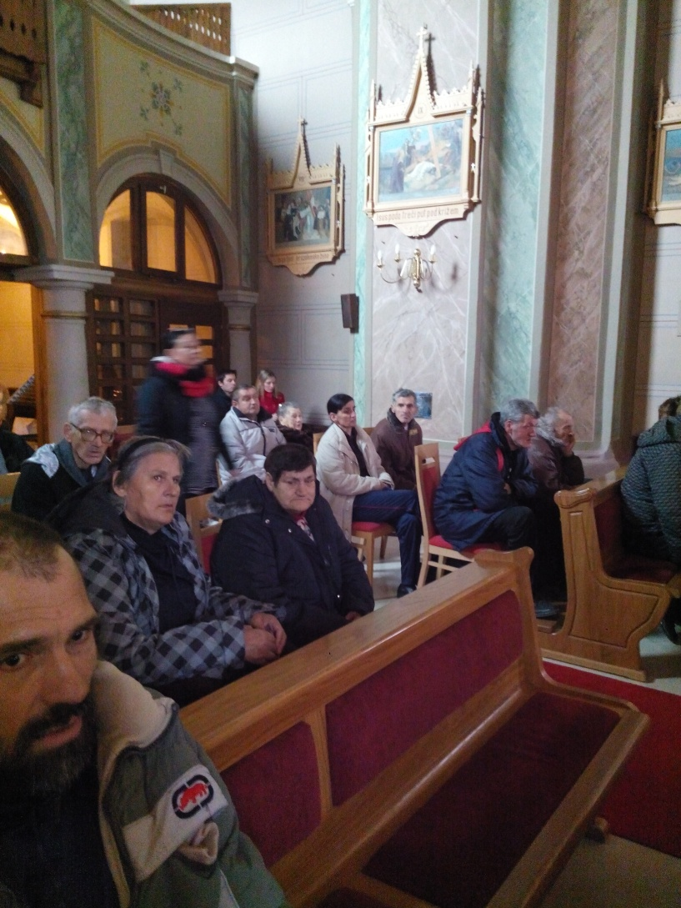
Misa i druženje u Pastoralnom centru

Slide 50
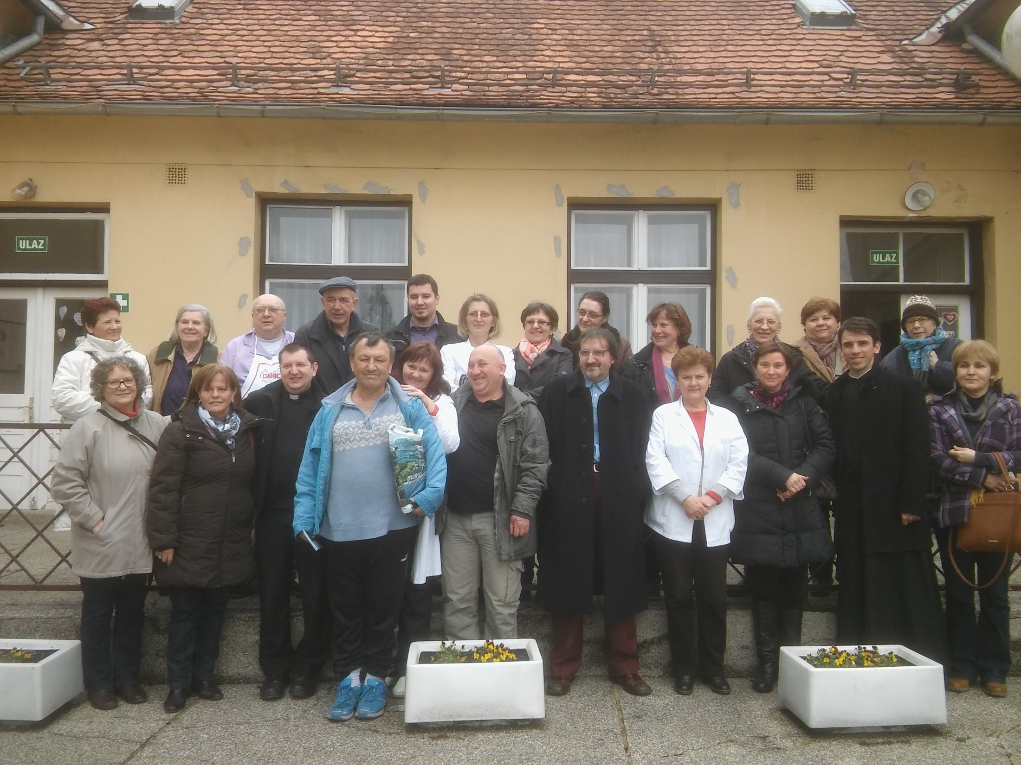

Slide 51
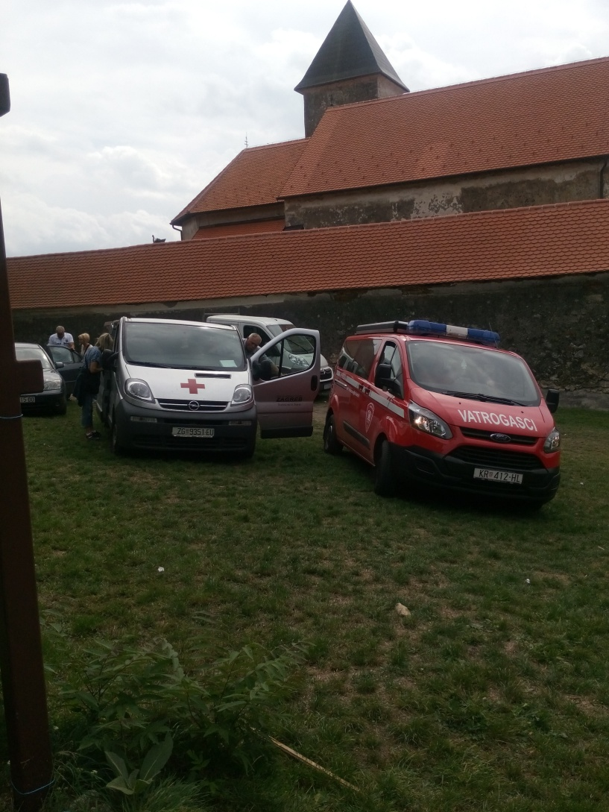
Izlet k Majci Božjoj Gorskoj

Slide 52
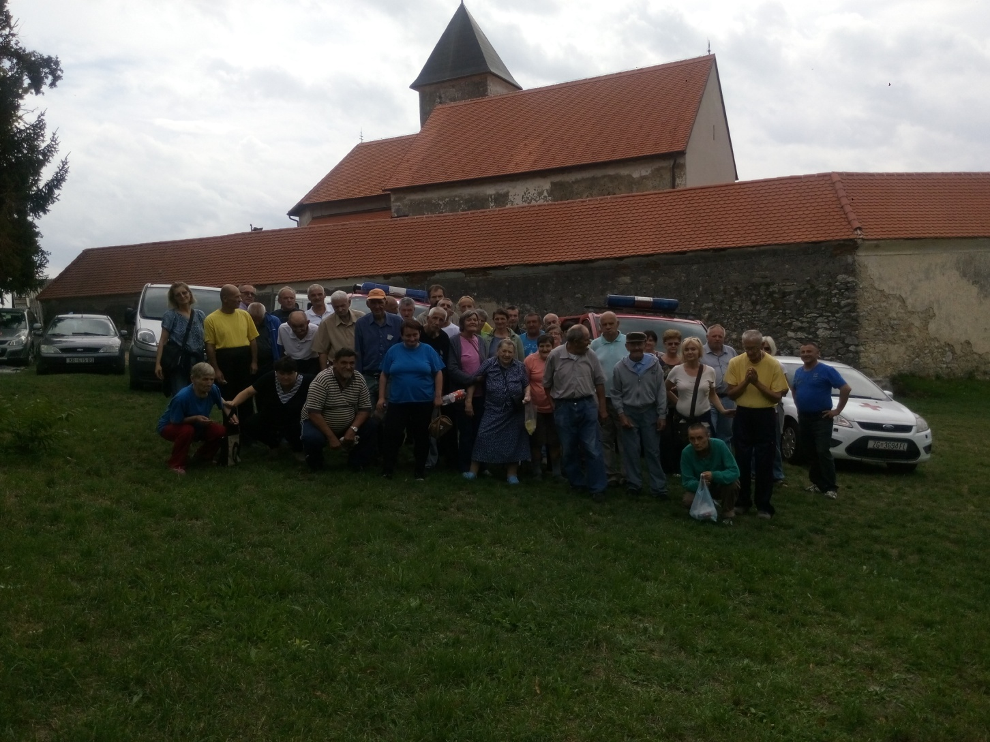
Fotografija pred povratak s izleta

Slide 53
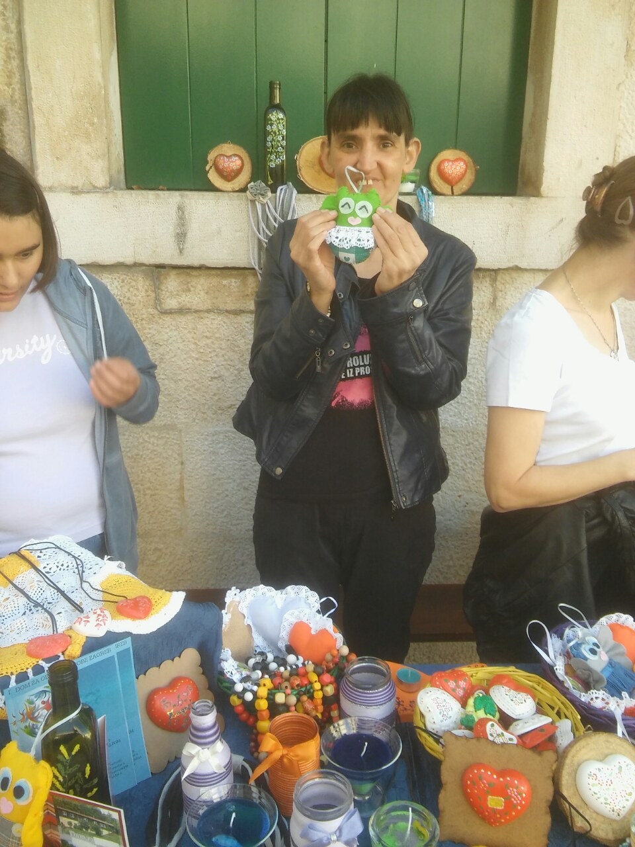

Slide 54
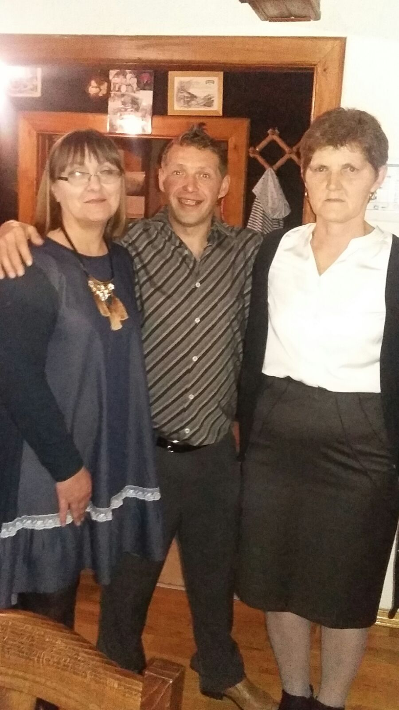
MATURA
10 godina

Slide 55
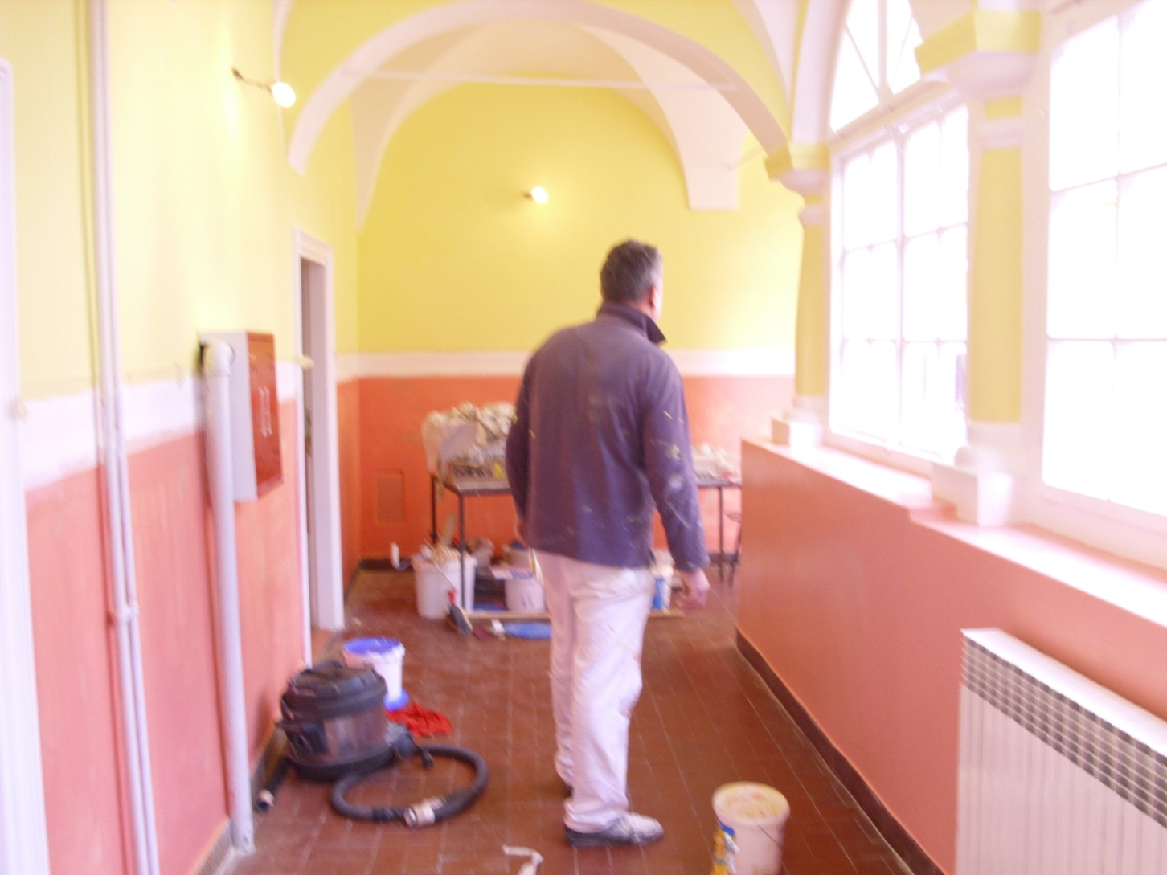
Uređujemo sami

Slide 56
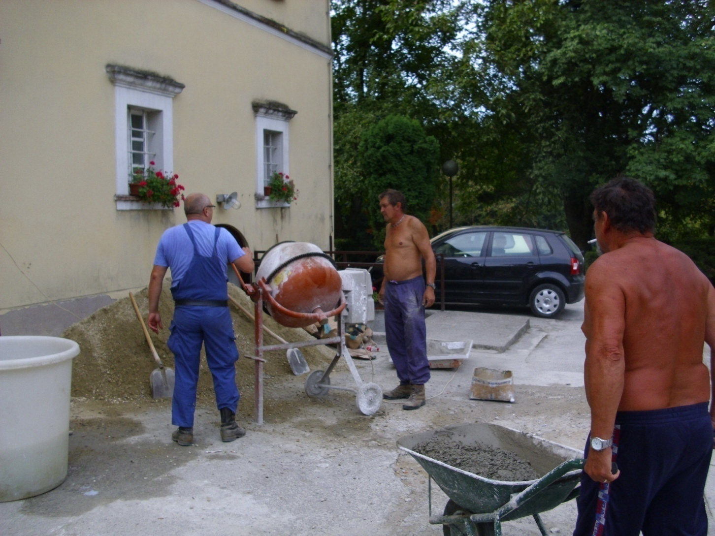
Udruženim snagama obnavljamo

Slide 57
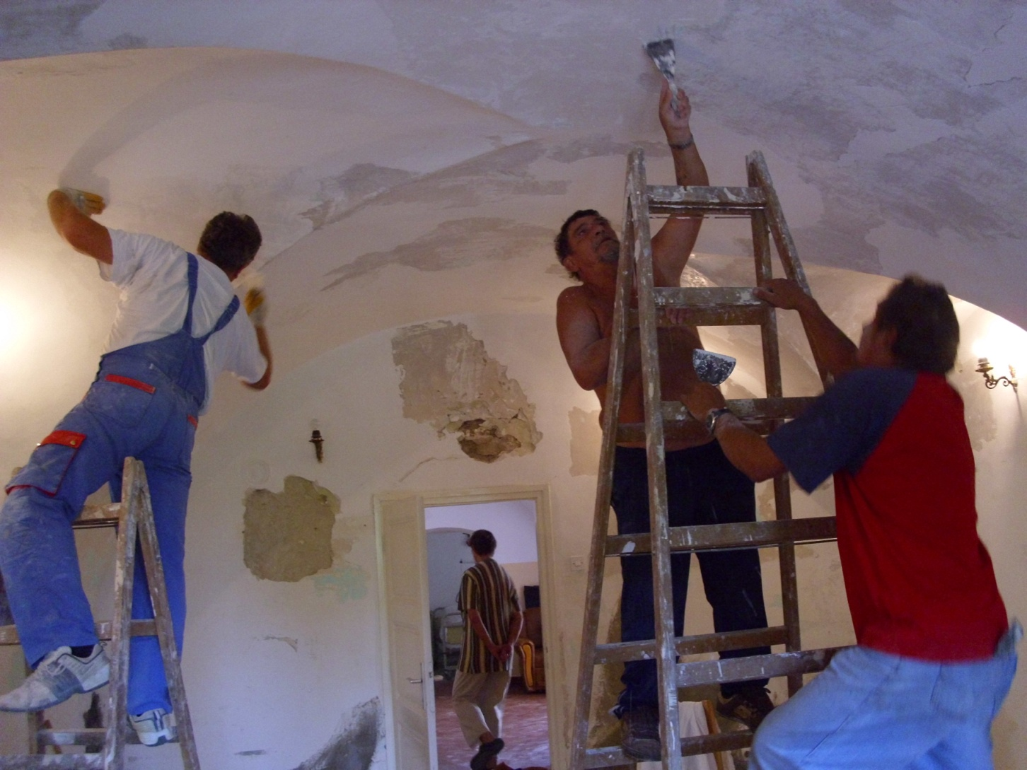
i uređujemo domske prostore

Slide 58
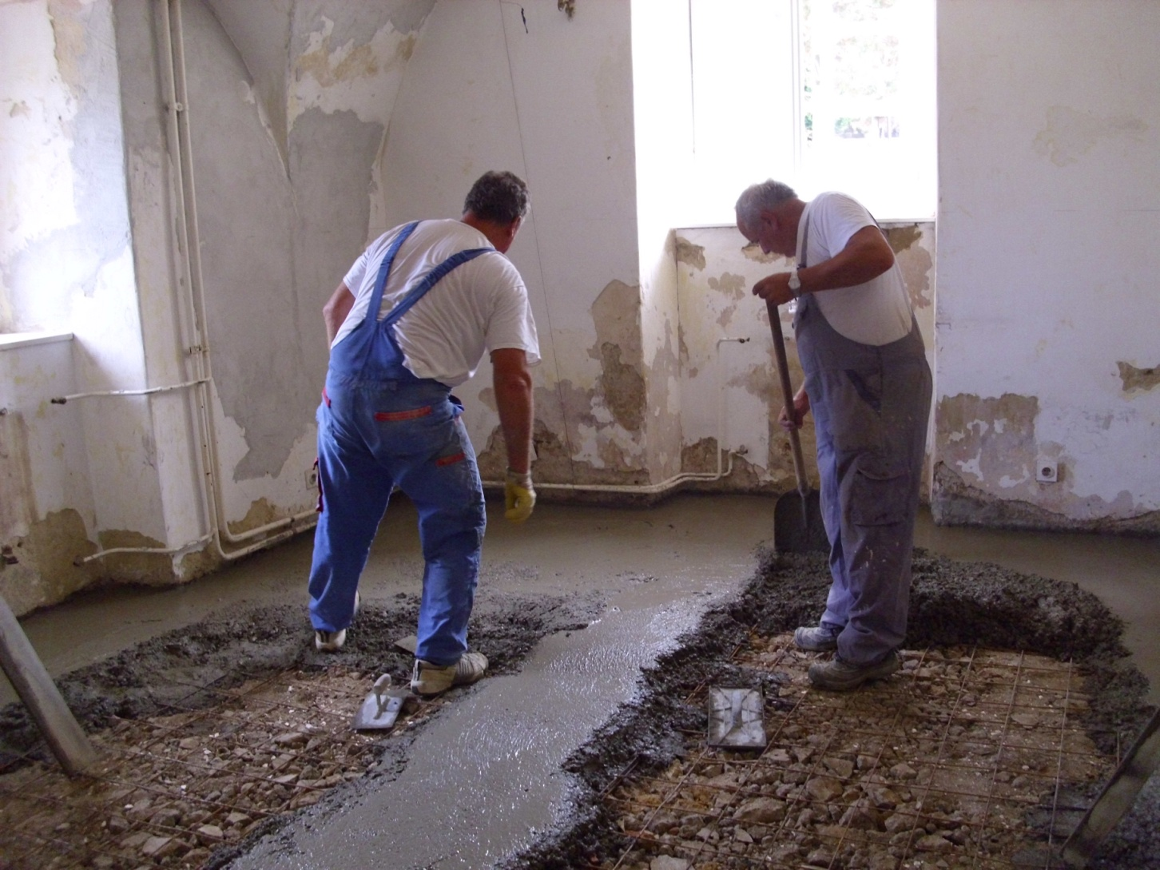
Majstori na djelu

Slide 59
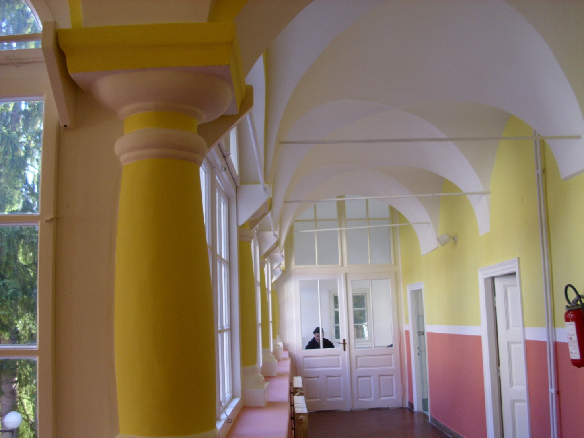
Gotovo

Slide 60
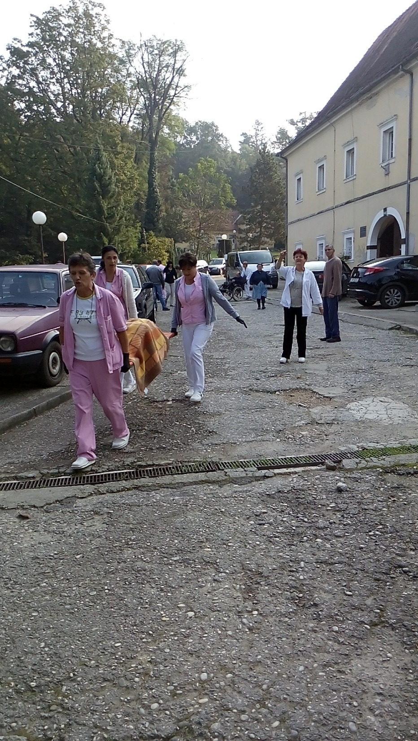
Vježba evakuacije

Slide 61
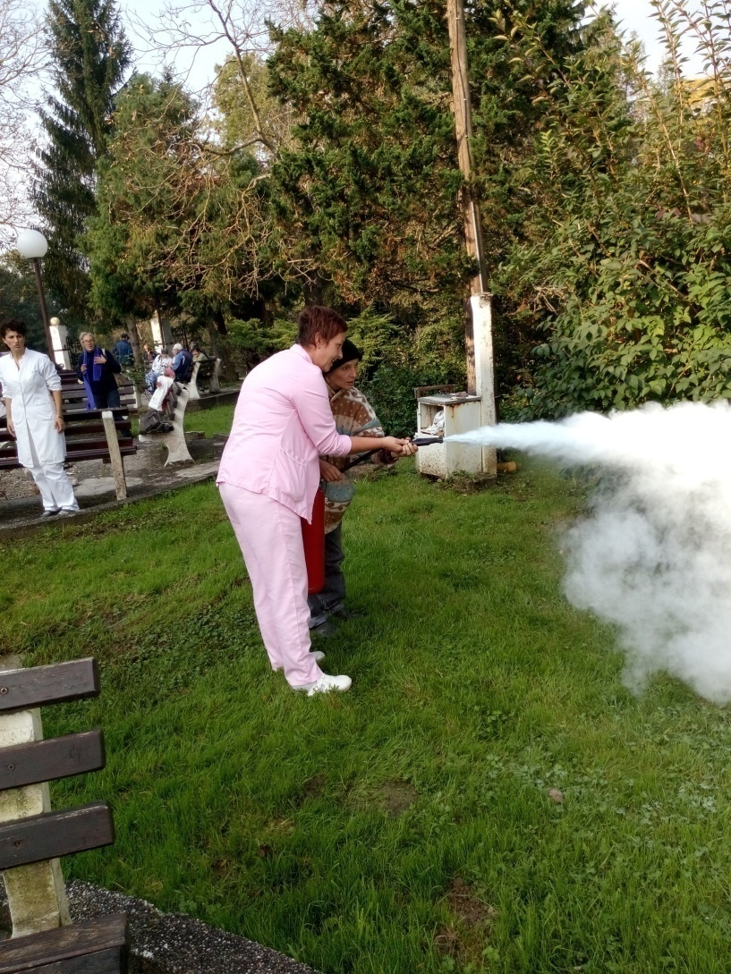
Učimo o gašenju požara

Slide 62
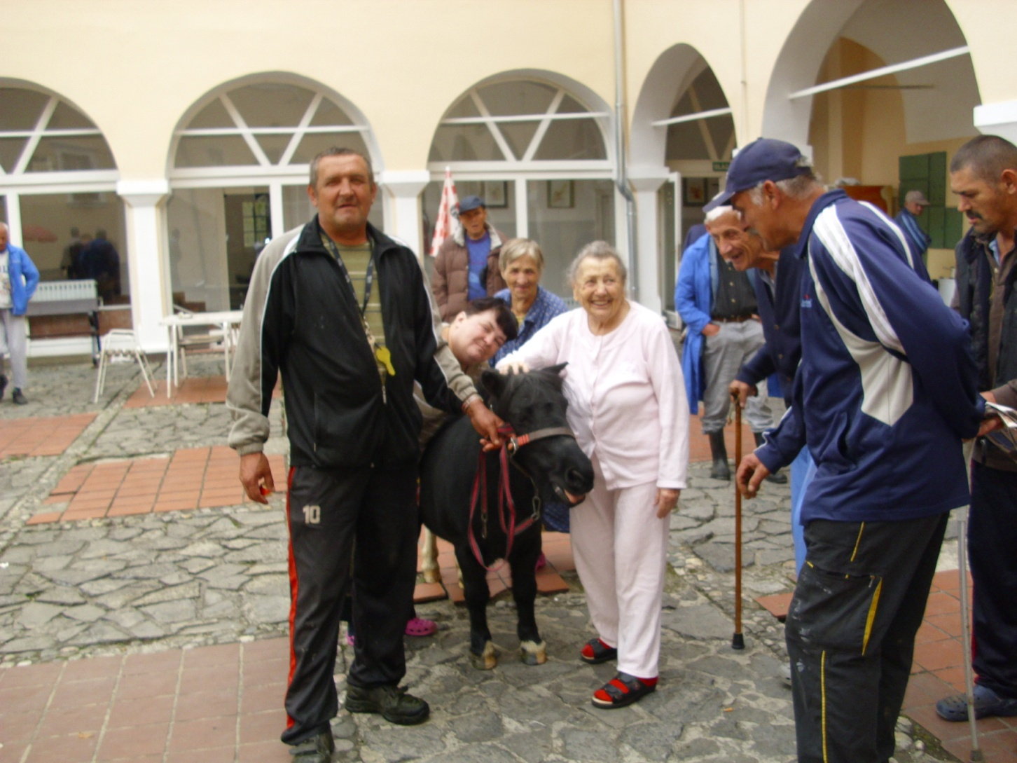
Nenadani gost

Slide 63
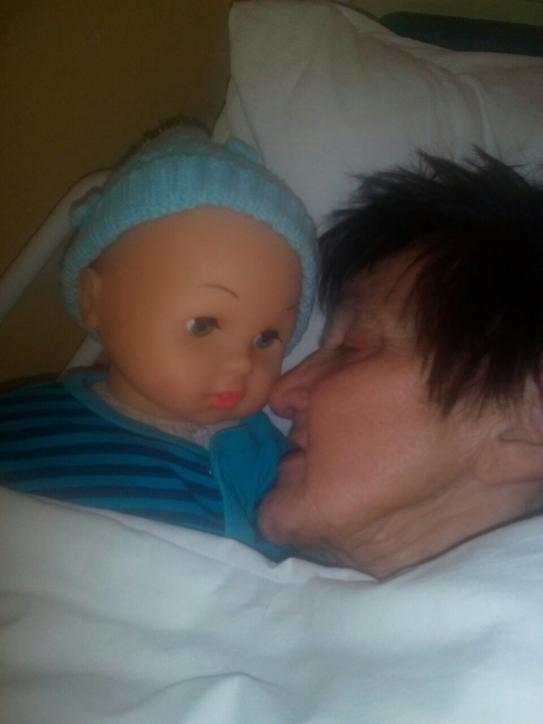
Njezina
družica

Slide 64
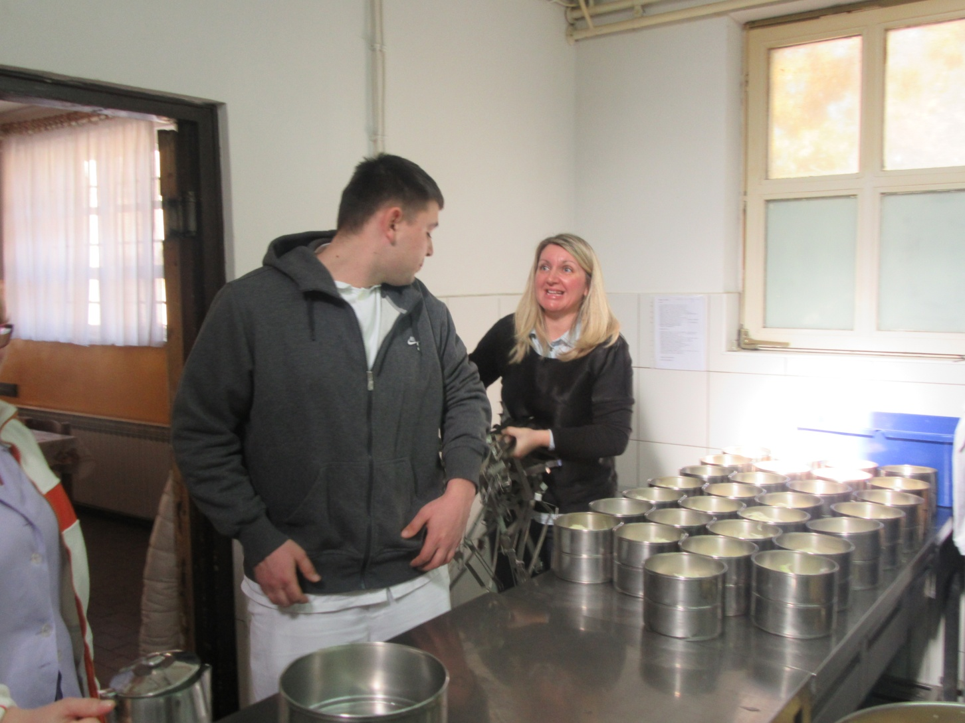
Pripreme za dostavu hrane po terenu

Slide 65
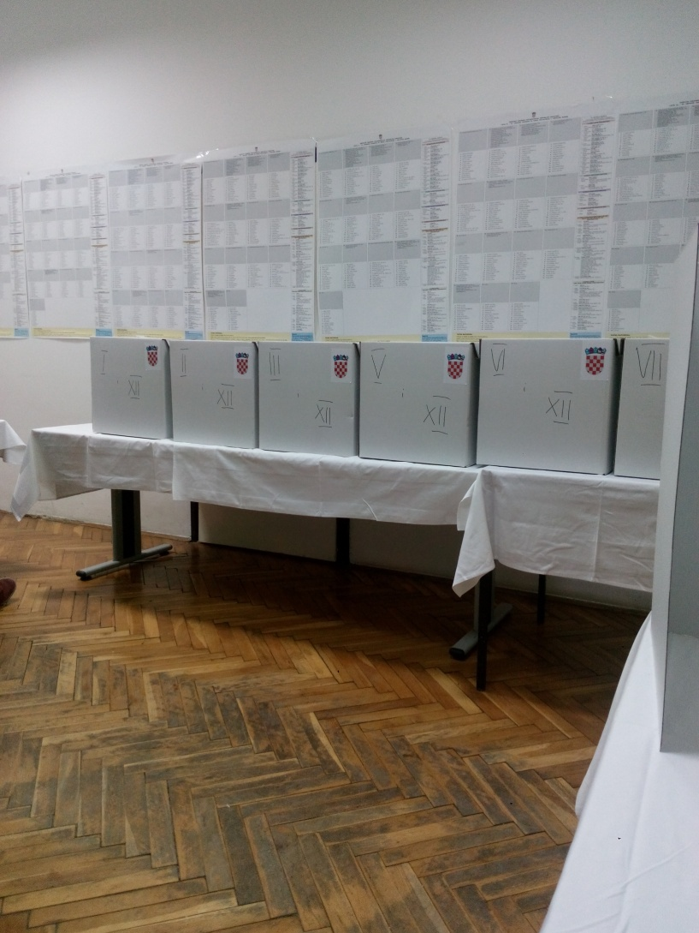
Posebno biračko mjesto u domu

Slide 66
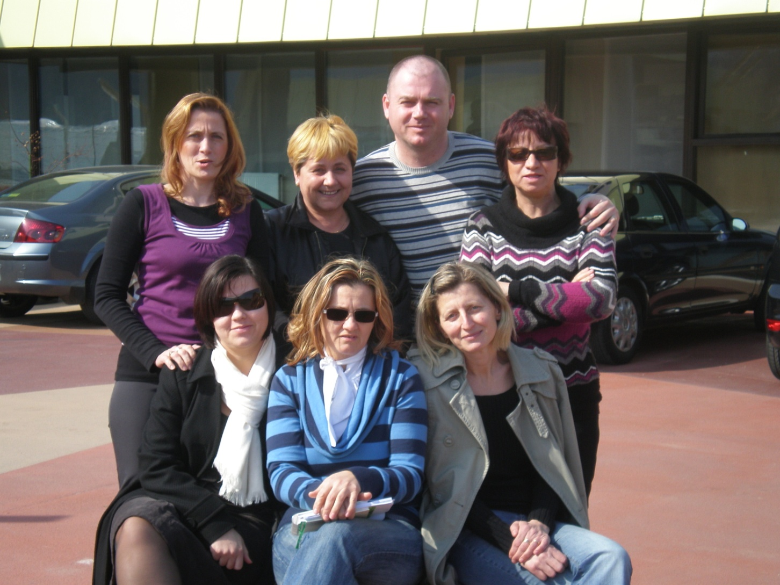
Osmišljavamo projekt stanovanja uz podršku

Slide 67


Slide 68


